Slide 1
A Comprehensive Review of YOLO
From YOLOv1 to YOLOv9
张力中 2024.03.24

Slide 2
References
YOLO Review | A COMPREHENSIVE REVIEW OF YOLO ARCHITECTURES IN COMPUTER VISION: FROM YOLOV1 TO YOLOV8 AND YOLO-NAS
YOLO | You Only Look Once: Unified, Real-Time Object Detection
YOLO9000 | YOLO9000: Better, Faster, Stronger
YOLOv3 | YOLOv3: An Incremental Improvement
YOLOv4 | YOLOv4: Optimal Speed and Accuracy of Object Detection
PP-YOLO | PP-YOLO: An Effective and Efficient Implementation of Object Detector
Scaled-YOLOv4 | Scaled-YOLOv4: Scaling Cross Stage Partial Network
PP-YOLOv2 | PP-YOLOv2: A Practical Object Detector
YOLOR | You Only Learn One Representation: Unified Network for Multiple Tasks
YOLOX | YOLOX: Exceeding YOLO Series in 2021
PP-YOLOE | PP-YOLOE: An evolved version of YOLO
YOLOv6 | YOLOv6: A Single-Stage Object Detection Framework for Industrial Applications
PP-YOLO
Text

Slide 3
References
YOLOv7 | YOLOv7: Trainable bag-of-freebies sets new state-of-the-art for real-time object detectors
DAMO-YOLO | DAMO-YOLO : A Report on Real-Time Object Detection Design
YOLO-World | YOLO-World: Real-Time Open-Vocabulary Object Detection
YOLOv9 | YOLOv9: Learning What You Want to Learn Using Programmable Gradient Information

Slide 4
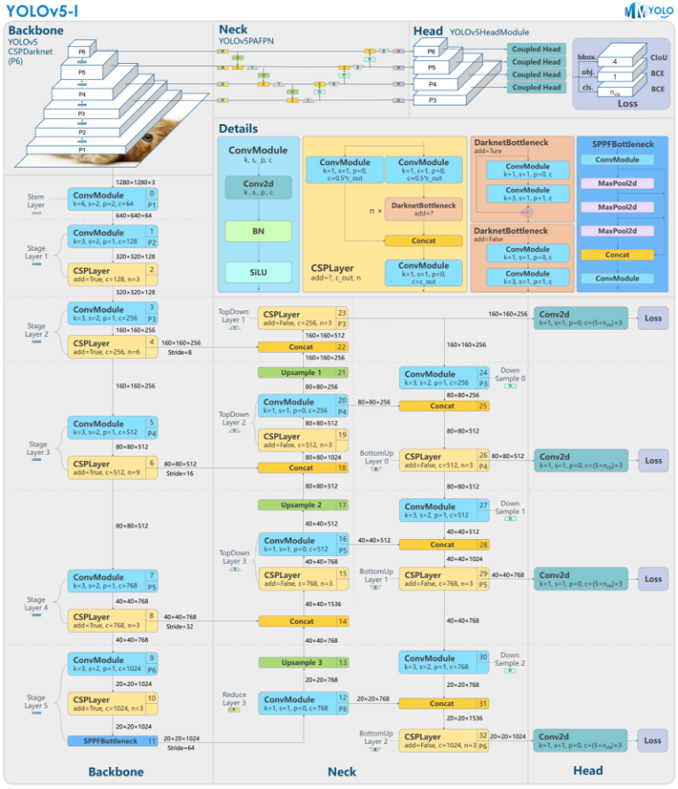
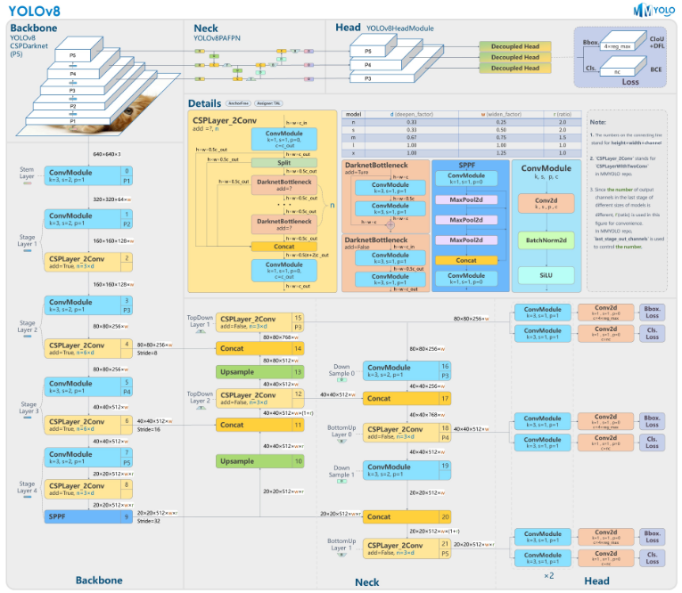
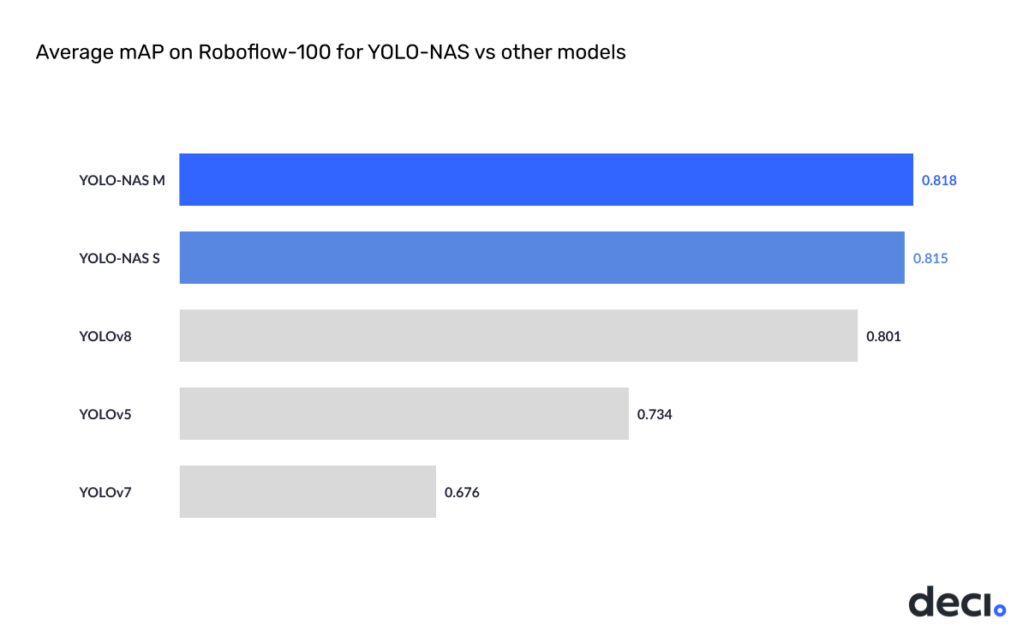
Repositories
YOLOv5
YOLOv8
YOLO-NAS
GitHub Ultralytics YOLOv5
GitHub Ultralytics YOLOv8
Deci-AI super-gradients YOLO-NAS

Slide 5
Main Content
1
目标检测是什么？
6
2
目标检测成长点滴
38
3
YOLO来了
47
4
小小的实验
141
5
写在最后
143

Slide 6
Main Content
1
目标检测是什么？
6
1.1
用于解决什么问题？
8
1.2
输入？输出？
10
1.3
一些不得不介绍的概念
12
2
目标检测成长点滴
38
3
YOLO来了
47
4
小小的实验
141
5
写在最后
143

Slide 7

Dall·E-3模型生成

Slide 8
Main Content
1
目标检测是什么？
6
1.1
用于解决什么问题？
8
1.2
输入？输出？
10
1.3
一些不得不介绍的概念
12
2
目标检测成长点滴
38
3
YOLO来了
47
4
小小的实验
141
5
写在最后
143

Slide 9

用于解决什么问题？
目标检测领域的诞生主要是为了解决计算机视觉中的一个基本问题：
如何让计算机能够自动地从图像或视频中识别并定位各种目标物体?
目标检测旨在使计算机能够模拟人类视觉系统的类似功能，即不仅识别视觉内容中存在的物体，还能理解它们在空间中的位置和相互关系
Dall·E-3模型生成

Slide 10
Main Content
1
目标检测是什么？
6
1.1
用于解决什么问题？
8
1.2
输入？输出？
10
1.3
一些不得不介绍的概念
12
2
目标检测成长点滴
38
3
YOLO来了
47
4
小小的实验
141
5
写在最后
143

Slide 11

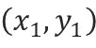
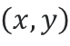
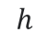
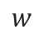
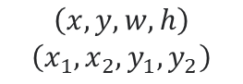
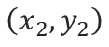
输入？输出？
Black Box
Cat
Glasses
$$w$$
$$\left(x_{1},y_{1}\right)$$
Class
$$\left(x,y,w,h\right)$$
$$\left(x_{1},x_{2},y_{1},y_{2}\right)$$
1
分类是否正确
$$h$$
定位框坐标是否准确
$$\left(x,y\right)$$
2
$$\left(x_{2},y_{2}\right)$$

Slide 12
Main Content
1
目标检测是什么？
6
1.1
用于解决什么问题？
8
1.2
输入？输出？
10
1.3
一些不得不介绍的概念
12
2
目标检测成长点滴
38
3
YOLO来了
47
4
小小的实验
141
5
写在最后
143

Slide 13
Concepts
1
网络结构
13
1.1
Multi-Stage
1.2
Two-Stage
1.3
One-Stage
2
阈值设定
19
3
网络算法
22
4
评价标准
26

Slide 14
Detection Algorithm Tasks
对于不需要预生成Region Proposal的Detection算法而言，算法只需要完成三个任务：
特征抽取
分类
定位回归
对于有预生成Region Proposal的Detection算法而言，算法要完成的主要有四个任务：
特征抽取
生成Region Proposal
分类
定位回归
Two-Stage和One-Stage工作的差别是：
Two-Stage是将Detection任务拆成先定位、后识别的任务
One-Stage是将定位和识别任务放在一起去完成
https://blog.csdn.net/JNingWei/article/details/80039079

Slide 15
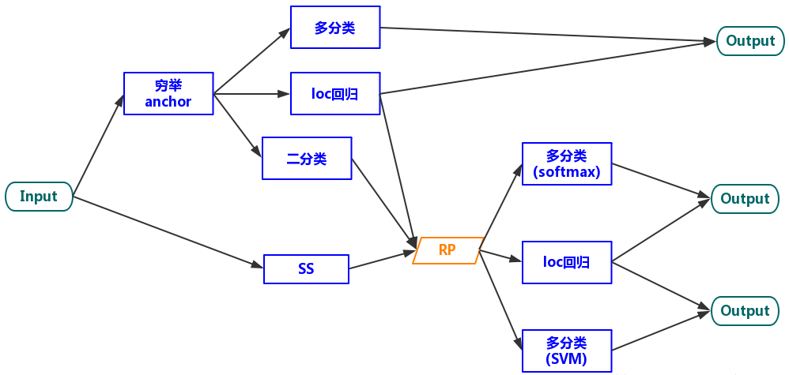
Detection Algorithm Structure Conclusion
RP: Region Proposal
SS: Selective Search
FE: Feature Extraction
LR: Location Regression
CLS SVM: Classification SVM
https://blog.csdn.net/JNingWei/article/details/80039079

Slide 16
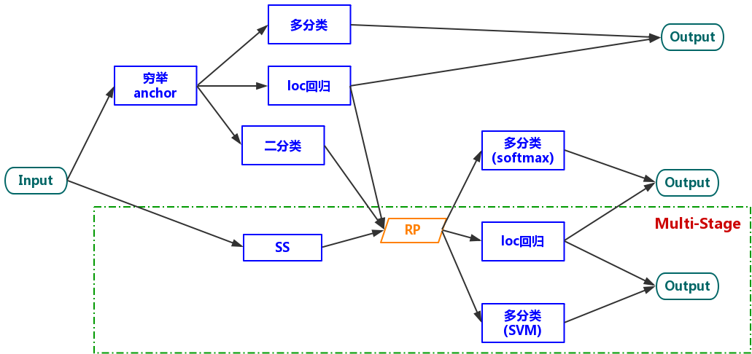
Multi-Stage: R-CNN SPPNet
SS、FE、LR、CLS SVM单独训练
RP: Region Proposal
SS: Selective Search
FE: Feature Extraction
LR: Location Regression
CLS SVM: Classification SVM
https://blog.csdn.net/JNingWei/article/details/80039079

Slide 17
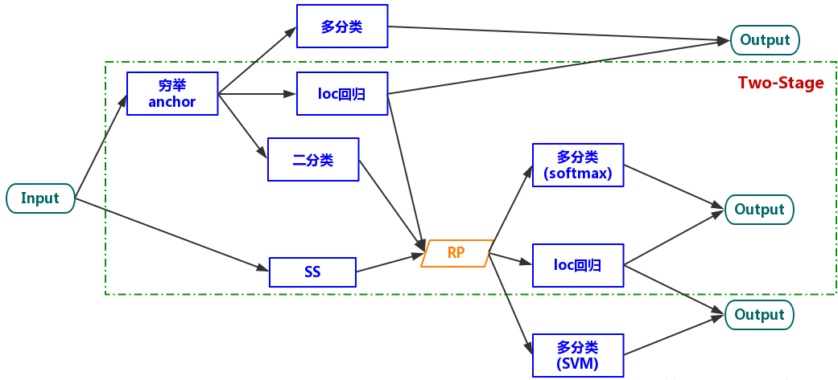
Two-Stage: Fast R-CNN
SS、FE、LR、CLS SVM一起训练
生成RP需要单独训练
RP: Region Proposal
SS: Selective Search
FE: Feature Extraction
LR: Location Regression
CLS SVM: Classification SVM
https://blog.csdn.net/JNingWei/article/details/80039079

Slide 18
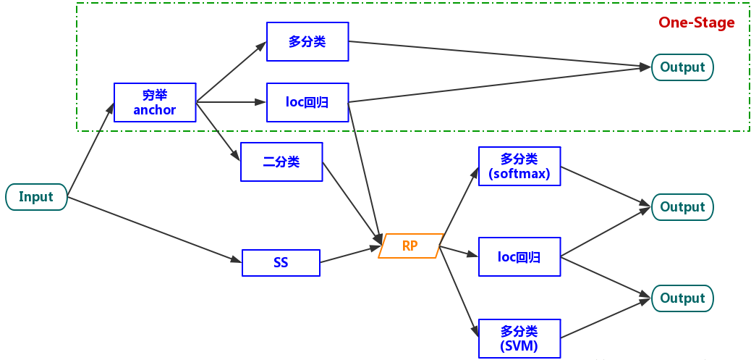
One-Stage: YOLO SSD
RP: Region Proposal
SS: Selective Search
SS、FE、LR、CLS SVM一起训练
生成RPr任务被丢弃
FE: Feature Extraction
LR: Location Regression
CLS SVM: Classification SVM
https://blog.csdn.net/JNingWei/article/details/80039079

Slide 19
Concepts
1
网络结构
13
2
阈值设定
19
2.1
IoU
2.2
Confidence
3
网络算法
22
4
评价标准
26

Slide 20
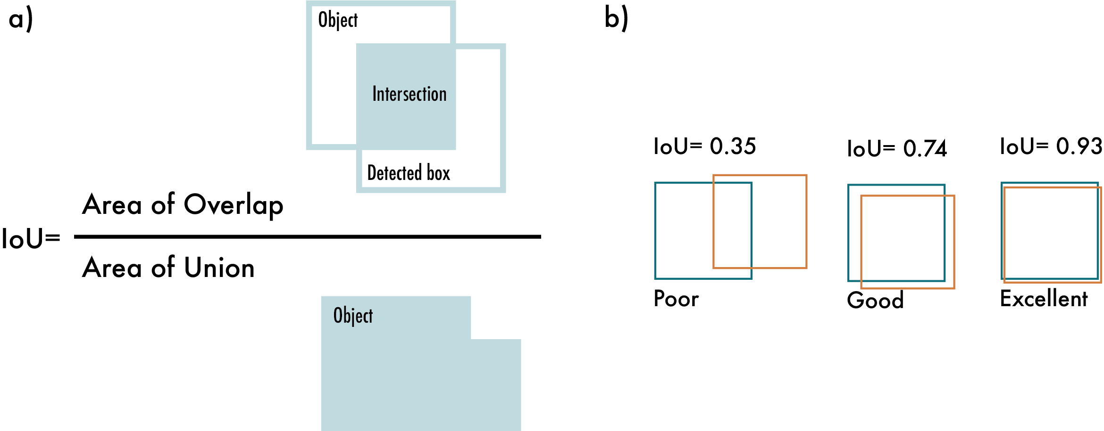
IoU：定位阈值

Slide 21
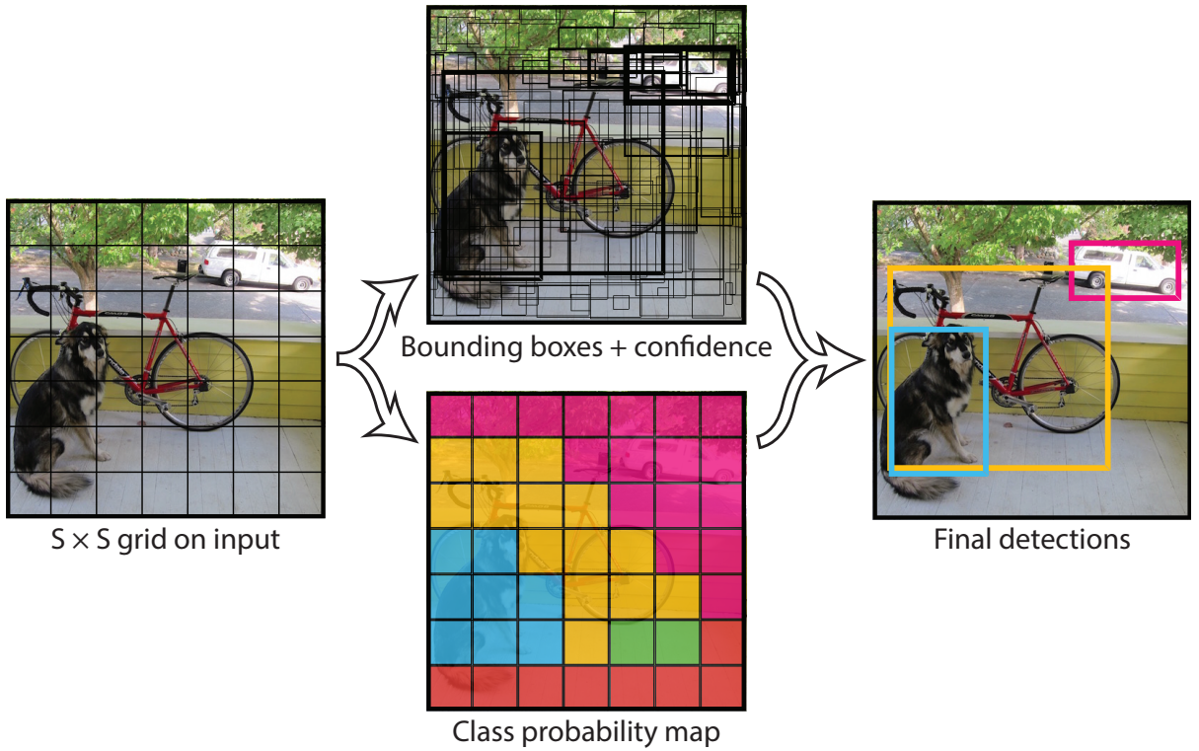
Confidence Score：定位阈值
Confidence Score(置信度分数)：
是一个分类器(Classifier)预测一个锚框(Anchor Box)中包含某个对象的概率(Probability)
通过设置置信度阈值(Confidence Threshold)可以过滤掉小于threshold的预测对象
当一个检测结果(detection)被认为是True Positive时，需要同时满足下面三个条件：
Confidence Score > Confidence Threshold
预测类别匹配(Match)真实值(Ground Truth)的类别
预测边界框(Bounding Box)的IoU大于设定阈值，如0.5
You Look Only Once: 2016
定位
分类

Slide 22
Concepts
1
网络结构
13
2
阈值设定
19
3
网络算法
22
3.1
Scores & Boxes
3.2
NMS
4
评价标准
26

Slide 23
Scores & Boxes
Coordinates Score
Objectness Score
Class Predictions Score
Coordinates
Localization
Objectness
Confidence
Class Predictions
Classifications
Initialization Box
Prediction Box
Ground Truth Box
Prior Boxes
Anchor Boxes
Bounding Box Priors
Bounding Box
Predicted Boxes
Ground Truth Boxes
Real Bounding Boxes

Slide 24
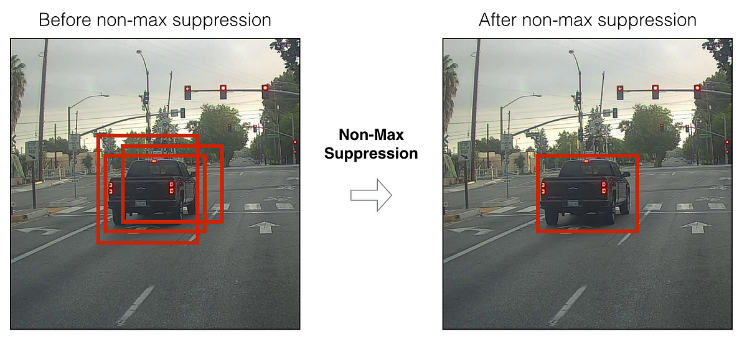
NMS: Non-maximum Suppression

Slide 25
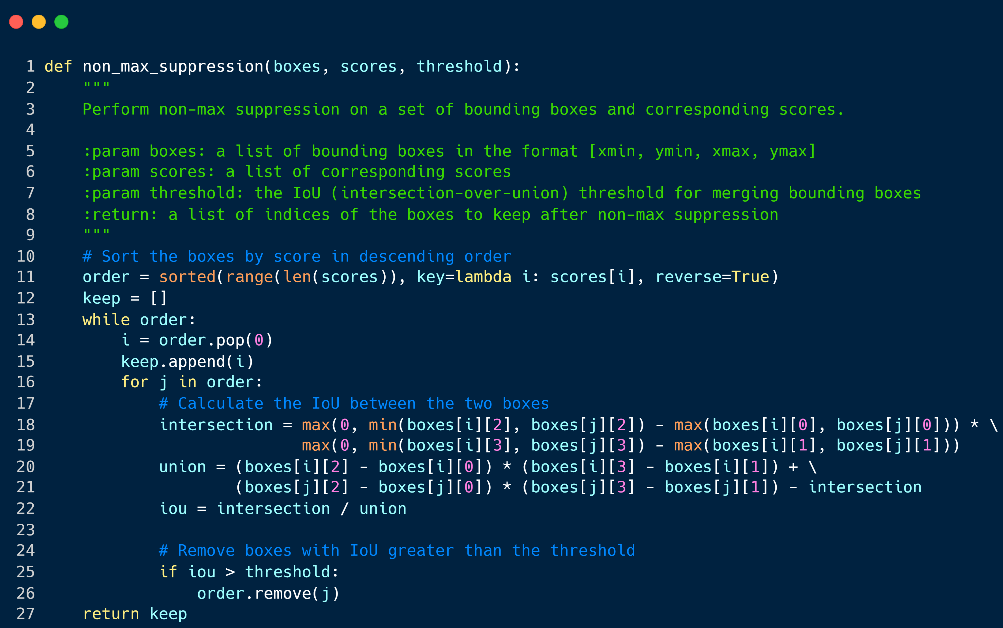
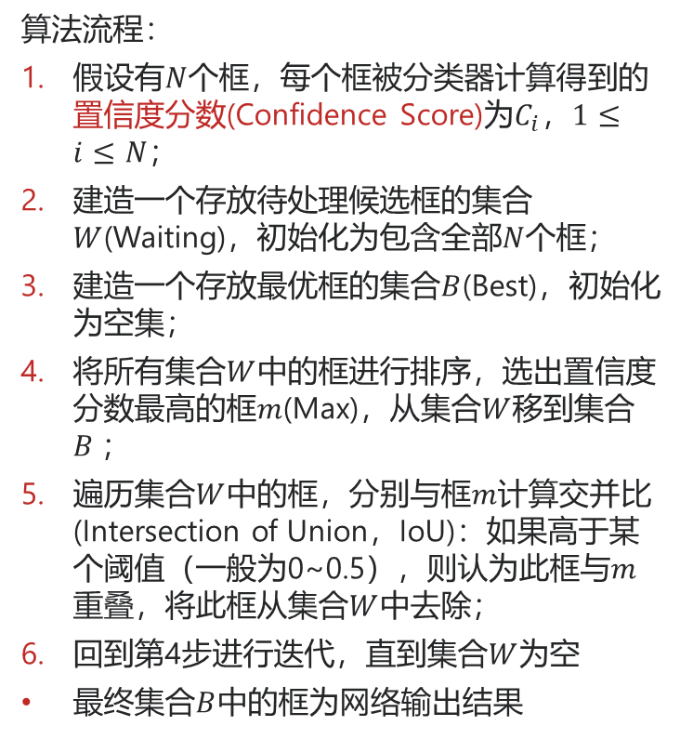
NMS: Non-maximum Suppression
算法流程：
假设有$N$个框，每个框被分类器计算得到的置信度分数(Confidence Score)为$C_{i}，1≤i≤N$；
建造一个存放待处理候选框的集合$W$(Waiting)，初始化为包含全部$N$个框；
建造一个存放最优框的集合$B$(Best)，初始化为空集；
将所有集合$W$中的框进行排序，选出置信度分数最高的框$m$(Max)，从集合$W$移到集合$B ；$
遍历集合$W$中的框，分别与框$m$计算交并比(Intersection of Union，IoU)：如果高于某个阈值（一般为0~0.5），则认为此框与$m$重叠，将此框从集合$W$中去除；
回到第4步进行迭代，直到集合$W$为空
最终集合$B$中的框为网络输出结果

Slide 26
Concepts
1
网络结构
13
2
阈值设定
19
3
网络算法
22
4
评价标准
26
4.1
TP FP TN FN
4.2
Accuracy Precision Recall
4.3
F-Score F1-score
4.4
PR
4.5
AP mAP
4.6
TPR FPR TNR
4.7
ROC
4.8
AUC

Slide 27
TP FP TN FN
True Class
Positive
Negative
TP
FP
True Positive
False Positive
Positive
Predicted Class
False Negative
True Negative
FN
TN
Negative

Slide 28
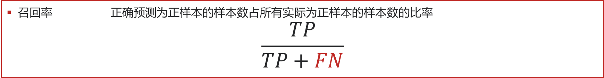
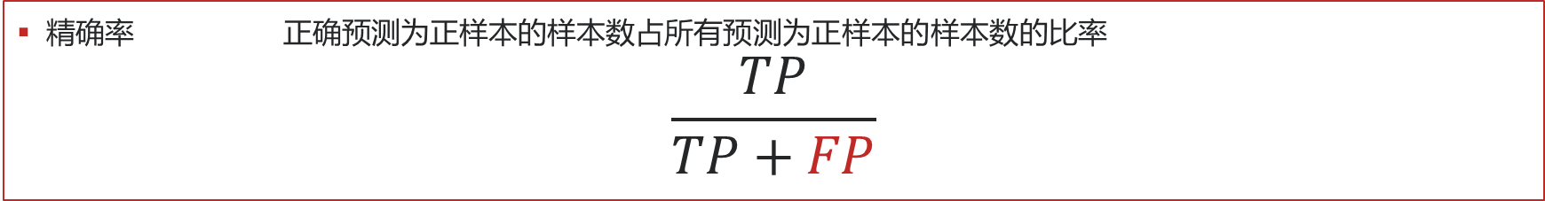
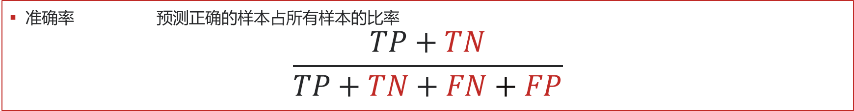
Accuracy Precision Recall
准确率 预测正确的样本占所有样本的比率
$$\frac{TP+TN}{TP+TN+FN+FP}$$
Accuracy
精确率 正确预测为正样本的样本数占所有预测为正样本的样本数的比率
$$\frac{TP}{TP+FP}$$
Precision
召回率 正确预测为正样本的样本数占所有实际为正样本的样本数的比率
$$\frac{TP}{TP+FN}$$
Recall

Slide 29
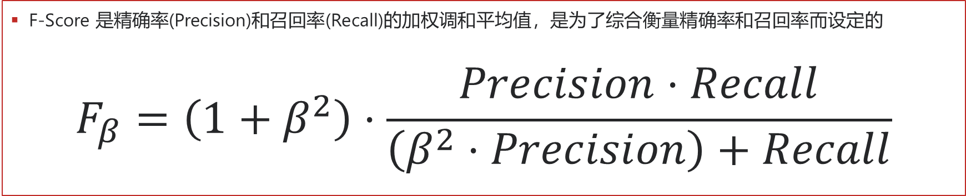
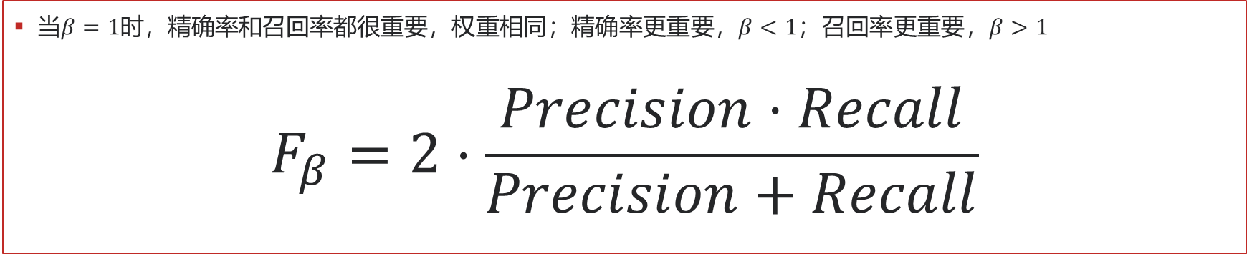
F-Score F1-score
F-Score 是精确率(Precision)和召回率(Recall)的加权调和平均值，是为了综合衡量精确率和召回率而设定的
$$F_{β}=\left(1+β^{2}\right)⋅\frac{Precision⋅Recall}{\left(β^{2}⋅Precision\right)+Recall}$$
F-Score
当$β=1$时，精确率和召回率都很重要，权重相同；精确率更重要，$β<1$；召回率更重要，$β>1$
$$F_{β}=2⋅\frac{Precision⋅Recall}{Precision+Recall}$$
F1-score

Slide 30

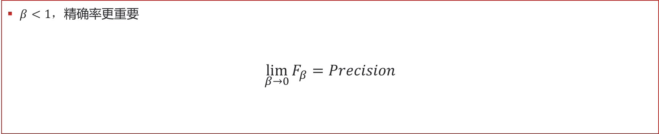

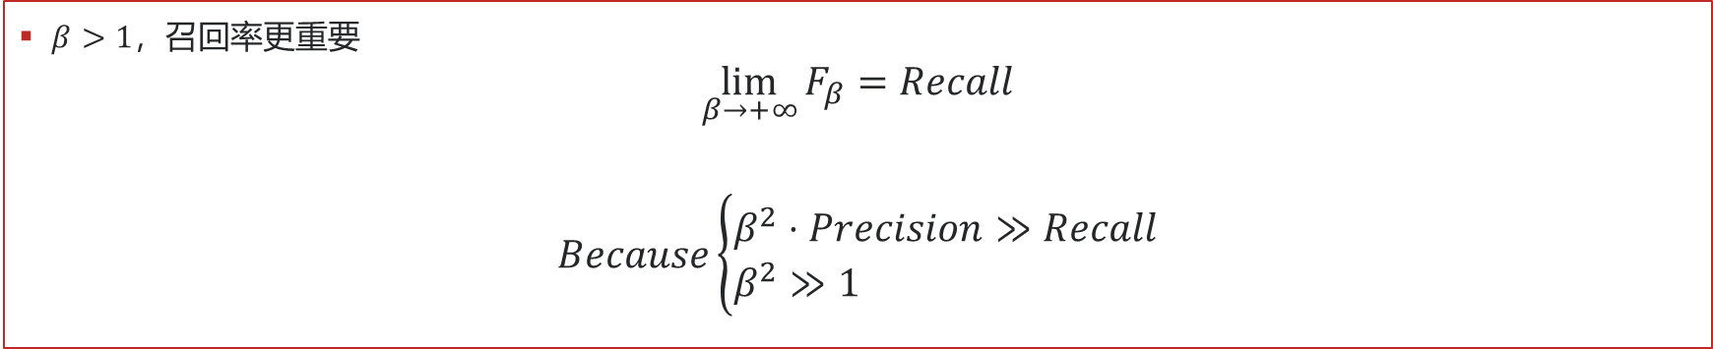
F-Score F1-score
$β<1，$精确率更重要
$$\lim_{β→0}{F_{β}}=Precision$$
$$β<1$$
$β>1$，召回率更重要
$$\lim_{β→+∞}{F_{β}}=Recall$$
$$Because\left\{\begin{aligned}&β^{2}⋅Precision≫Recall \\ &β^{2}≫1 \end{aligned}\right.$$
$$β>1$$

Slide 31
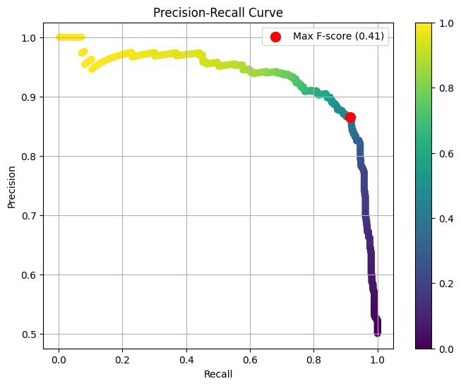
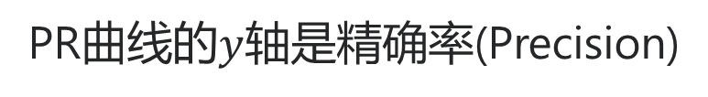
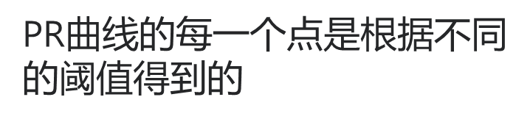
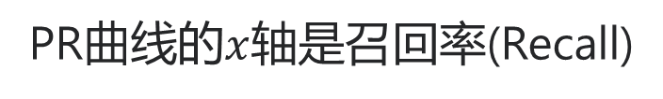
PR: Precision-Recall Curve
1
PR曲线的$x$轴是召回率(Recall)
2
PR曲线的$y$轴是精确率(Precision)
PR曲线$的$每一个点是根据不同的阈值得到的
3
4
右图假设了正负样本数相等

Slide 32
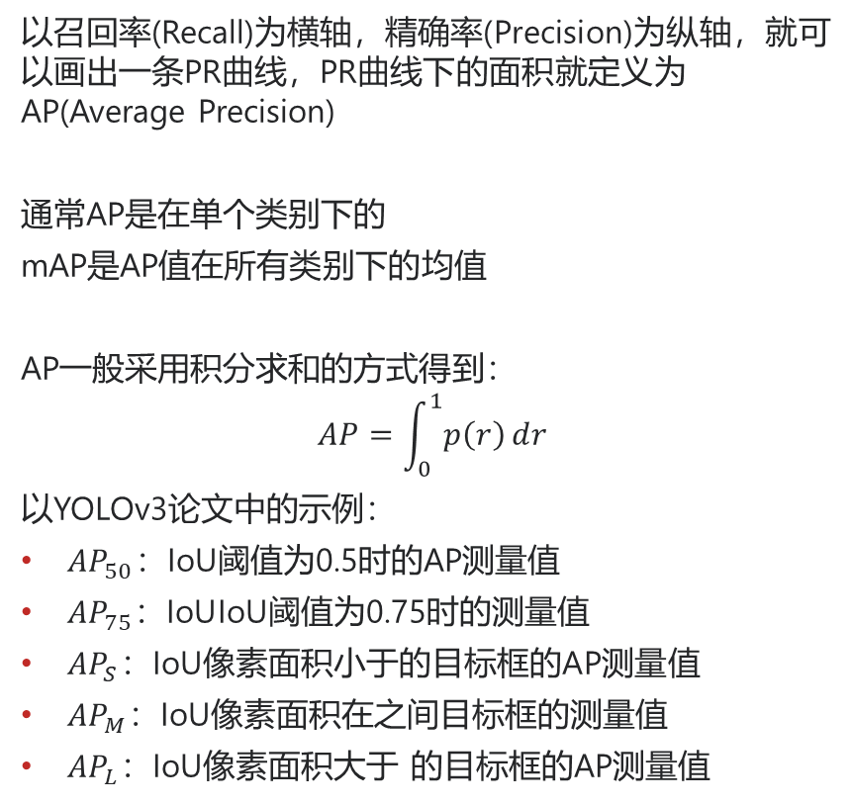
AP mAP: Average Precision, Mean Average Precision
以召回率(Recall)为横轴，精确率(Precision)为纵轴，就可以画出一条PR曲线，PR曲线下的面积就定义为AP(Average Precision)
通常AP是在单个类别下的
mAP是AP值在所有类别下的均值
AP一般采用积分求和的方式得到：
$$AP=\int_{0}^{1}{p\left(r\right)ⅆr}$$
以YOLOv3论文中的示例：
${AP}_{50}$：IoU阈值为0.5时的AP测量值
${AP}_{75}\text{：}\text{IoU}$IoU阈值为0.75时的测量值
${AP}_{S}$：IoU像素面积小于的目标框的AP测量值
${AP}_{M}$：IoU像素面积在之间目标框的测量值
${AP}_{L}$：IoU像素面积大于 的目标框的AP测量值

Slide 33
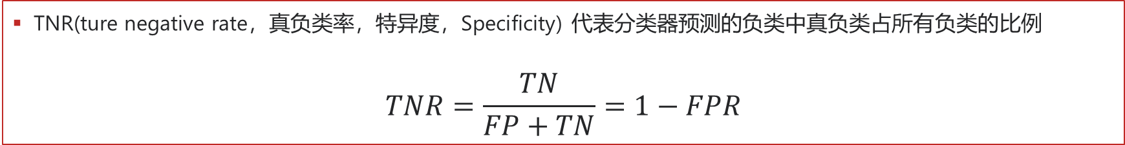
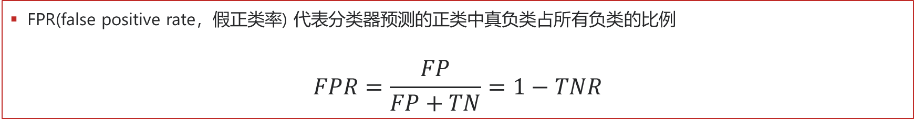
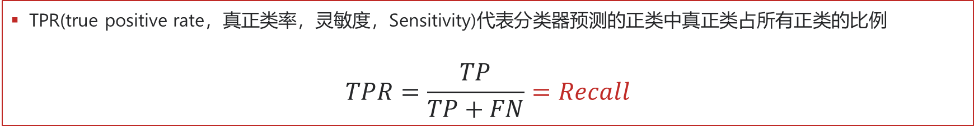
TPR FPR TNR
TPR(true positive rate，真正类率，灵敏度，Sensitivity)代表分类器预测的正类中真正类占所有正类的比例
$$TPR=\frac{TP}{TP+FN}=Recall$$
TPR
FPR(false positive rate，假正类率) 代表分类器预测的正类中真负类占所有负类的比例
$$FPR=\frac{FP}{FP+TN}=1−TNR$$
FPR
TNR(ture negative rate，真负类率，特异度，Specificity) 代表分类器预测的负类中真负类占所有负类的比例
$$TNR=\frac{TN}{FP+TN}=1−FPR$$
TNR

Slide 34
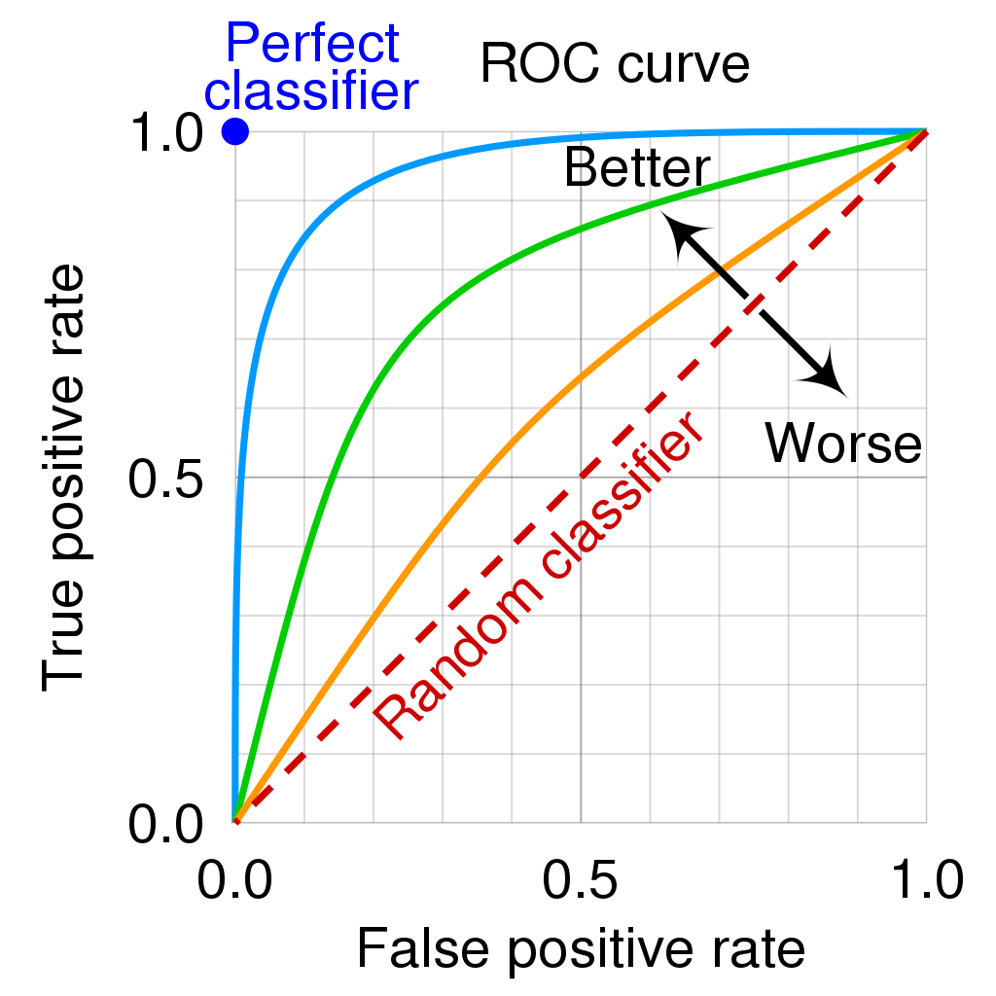
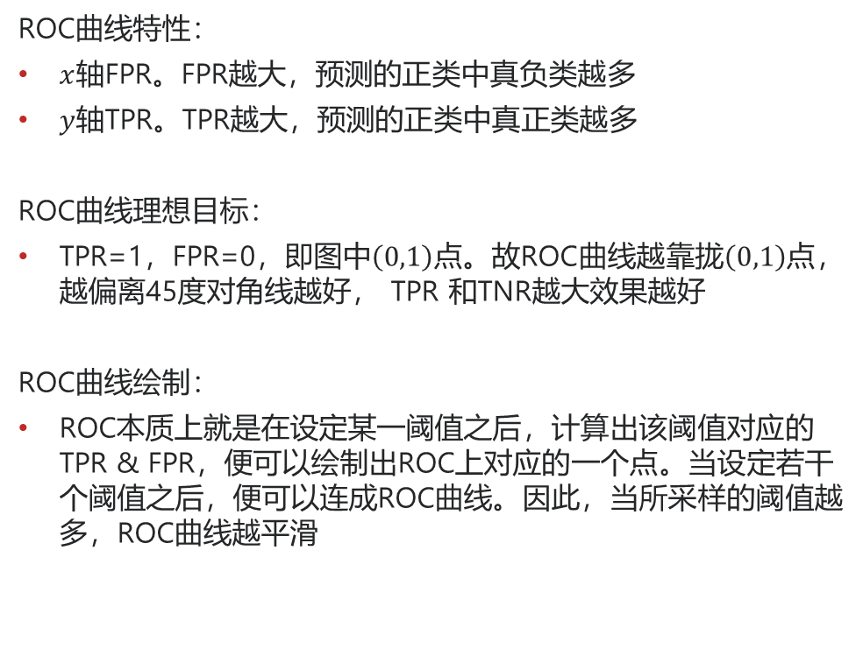
ROC Curve: Receiver Operating Characteristic Curve
ROC曲线特性：
$x$轴FPR。FPR越大，预测的正类中真负类越多
$y$轴TPR。TPR越大，预测的正类中真正类越多
ROC曲线理想目标：
TPR=1，FPR=0，即图中$\left(0,1\right)$点。故ROC曲线越靠拢$\left(0,1\right)$点，越偏离45度对角线越好， TPR 和TNR越大效果越好
ROC曲线绘制：
ROC本质上就是在设定某一阈值之后，计算出该阈值对应的TPR & FPR，便可以绘制出ROC上对应的一个点。当设定若干个阈值之后，便可以连成ROC曲线。因此，当所采样的阈值越多，ROC曲线越平滑

Slide 35
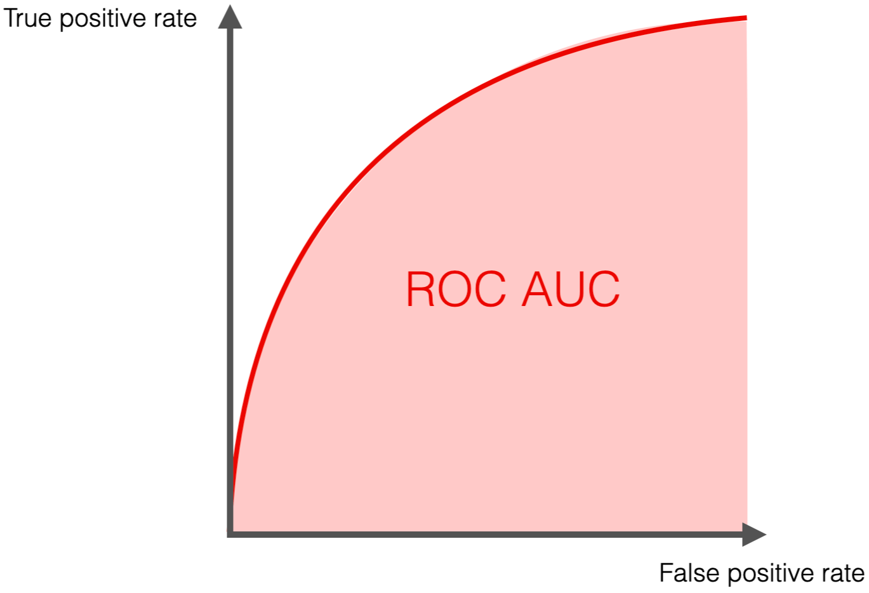
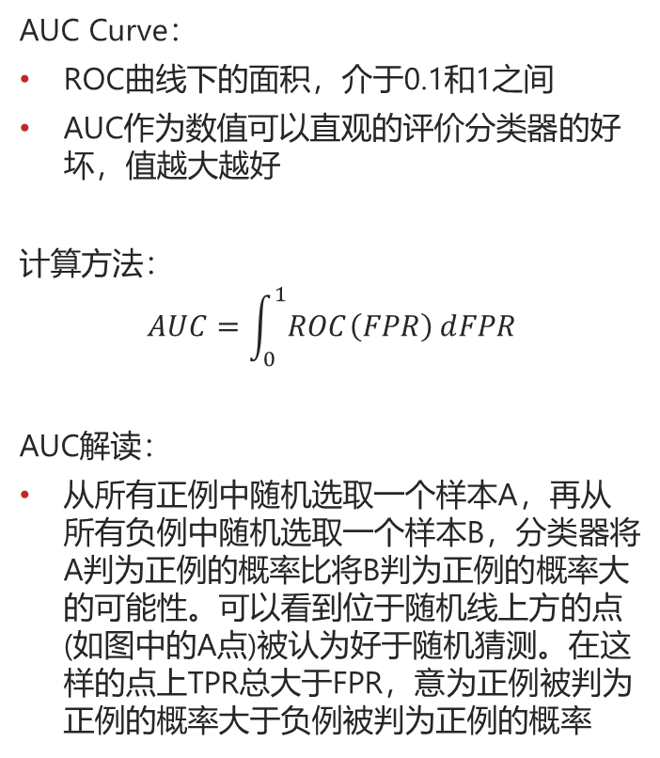

AUC: Area Under Curve
AUC Curve：
ROC曲线下的面积，介于0.1和1之间
AUC作为数值可以直观的评价分类器的好坏，值越大越好
计算方法：
$$AUC=\int_{0}^{1}{ROC\left(FPR\right)ⅆFPR}$$
AUC解读：
从所有正例中随机选取一个样本A，再从所有负例中随机选取一个样本B，分类器将A判为正例的概率比将B判为正例的概率大的可能性。可以看到位于随机线上方的点(如图中的A点)被认为好于随机猜测。在这样的点上TPR总大于FPR，意为正例被判为正例的概率大于负例被判为正例的概率
$$A$$
随机线

Slide 36
ROC AUC vs PR AP
ROC AUC
PR AP
【优】兼顾正例和负例的权衡
因为TPR聚焦于正例，FPR聚焦于与负例，使其成为一个比较均衡的评估方法
【优】 ROC选用的两个指标都不依赖于具体的类别分布
TPR用到的TP和FN同属P列，FPR用到的FP和TN同属N列，所以即使P或N的整体数量发生了改变，也不会影响到另一列
【劣】 ROC选用的两个指标都不依赖于具体的类别分布
当负例N的数量远超正例P时，FP的大幅增长只能换来FPR的微小改变。结果是虽然大量负例被错判成正例，在ROC曲线上却无法直观地看出来
【优】 PR曲线的两个指标都聚焦于正例
类别不平衡问题中由于主要关心正例，所以在此情况下PR曲线被广泛认为优于ROC曲线
【劣】 PR选用的两个指标都依赖于具体的类别分布
精确度(Precision)使用的TP和FP就分属两列，则易受类别分布改变的影响

Slide 37
ROC AUC vs PR AP
ROC AUC
PR AP
【相同】ROC曲线采用了TPR (Recall)
可以用AUC来衡量分类器的效果
【不同】ROC曲线使用了FPR
ROC曲线兼顾正例和负例
【应用】适用于评估分类器的整体性能
如果有多份数据且存在不同的类别分布，若只想比较分类器的性能且剔除类别分布改变的影响，则ROC曲线比较适合
类别不平衡问题中，ROC曲线通常会给出一个乐观的效果估计
【相同】ROC PR曲线采用了TPR (Recall)
可以用AUC来衡量分类器的效果
【不同】 PR曲线使用了Precision
PR曲线的两个指标都聚焦于正例
【应用】适用于评估相同的类别分布下正例的预测情况
如果有多份数据且存在不同的类别分布，若只想测试相同类别分布下对分类器的性能的影响，则PR曲线比较适合
类别不平衡问题中，PR曲线能更聚焦分类器对正例的检出效果

Slide 38
Main Content
1
目标检测是什么？
6
2
目标检测成长点滴
38
2.1
网络结构发展
43
2.2
网络任务类型发展
45
3
YOLO来了
47
4
小小的实验
141
5
写在最后
143

Slide 39
目标检测成长点滴
CNN
CNN
Transformer
Multi-Stage Two-Stage
One-Stage
DERT

Slide 40
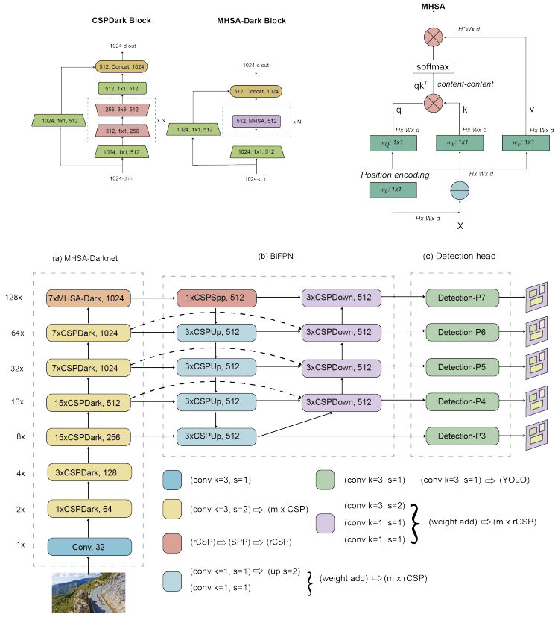
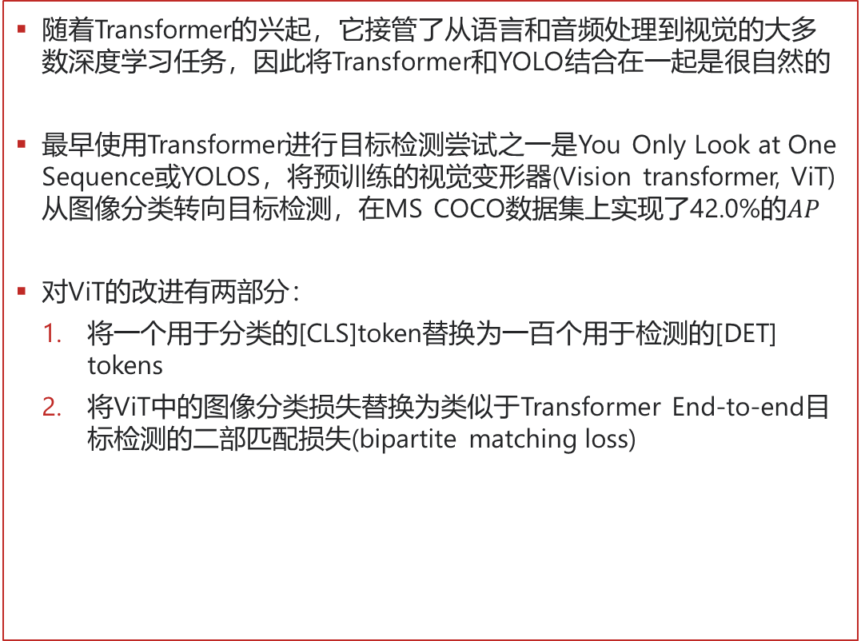
YOLO with Transformers
随着Transformer的兴起，它接管了从语言和音频处理到视觉的大多数深度学习任务，因此将Transformer和YOLO结合在一起是很自然的
最早使用Transformer进行目标检测尝试之一是You Only Look at One Sequence或YOLOS，将预训练的视觉变形器(Vision transformer, ViT)从图像分类转向目标检测，在MS COCO数据集上实现了42.0%的$AP$
对ViT的改进有两部分：
将一个用于分类的[CLS]token替换为一百个用于检测的[DET] tokens
将ViT中的图像分类损失替换为类似于Transformer End-to-end目标检测的二部匹配损失(bipartite matching loss)

Slide 41
YOLO with Transformers
许多工作将Transformer与针对特定应用量身定制的yolo相关架构结合在一起
例如，Zhang等人[131]基于Vision transformer对遮挡、摄动和域移位的鲁棒性，提出了ViT-YOLO
这是一种混合架构
结合了主干的CSP-Darknet和多头自注意(multi-head self-attention, MHSA-Darknet)
以及颈部的双向特征金字塔网络(bidirectional feature pyramid networks, BiFPN)
多尺度检测头(如YOLOv3)
它们的具体用例是用于无人机图像中的目标检测
右图显示了ViT-YOLO的详细体系结构

Slide 42
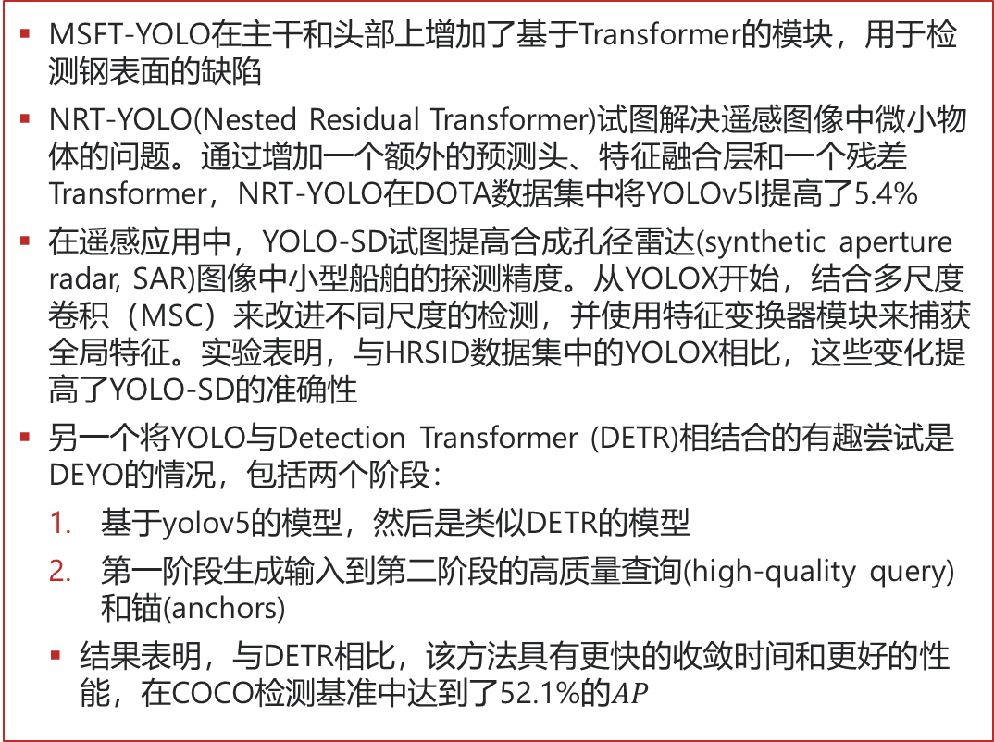
YOLO with Transformers
MSFT-YOLO在主干和头部上增加了基于Transformer的模块，用于检测钢表面的缺陷
NRT-YOLO(Nested Residual Transformer)试图解决遥感图像中微小物体的问题。通过增加一个额外的预测头、特征融合层和一个残差Transformer，NRT-YOLO在DOTA数据集中将YOLOv5l提高了5.4%
在遥感应用中，YOLO-SD试图提高合成孔径雷达(synthetic aperture radar, SAR)图像中小型船舶的探测精度。从YOLOX开始，结合多尺度卷积（MSC）来改进不同尺度的检测，并使用特征变换器模块来捕获全局特征。实验表明，与HRSID数据集中的YOLOX相比，这些变化提高了YOLO-SD的准确性
另一个将YOLO与Detection Transformer (DETR)相结合的有趣尝试是DEYO的情况，包括两个阶段：
基于yolov5的模型，然后是类似DETR的模型
第一阶段生成输入到第二阶段的高质量查询(high-quality query)和锚(anchors)
结果表明，与DETR相比，该方法具有更快的收敛时间和更好的性能，在COCO检测基准中达到了52.1%的$AP$

Slide 43
Main Content
1
目标检测是什么？
6
2
目标检测成长点滴
38
2.1
网络结构发展
43
2.2
网络任务类型发展
45
3
YOLO来了
47
4
小小的实验
141
5
写在最后
143

Slide 44
网络结构发展
YOLOv4
Scaled-YOLOv4
PP-YOLO
YOLOv5
YOLOv6
YOLO9000
DAMO YOLO
PP-YOLOE
YOLOv7
YOLOv6
YOLO-World
YOLOv9
2020
2016
2022
2024
2015
2018
2021
2023
YOLO
YOLOv3
YOLOX
YOLOR
PP-YOLOv2
YOLOv8
YOLO-NAS

Slide 45
Main Content
1
目标检测是什么？
6
2
目标检测成长点滴
38
2.1
网络结构发展
43
2.2
网络任务类型发展
45
3
YOLO来了
47
4
小小的实验
141
5
写在最后
143

Slide 47
Main Content
1
目标检测是什么？
6
2
目标检测成长点滴
38
3
YOLO来了
47
4
小小的实验
141
5
写在最后
143

Slide 48
YOLO大事年表 [Table 1]
Version | Date | Anchor | Framework | Backbone | AP(%)
YOLO | 2015 07 | No | Darknet | Darknet24 | 63.4
YOLOv2 | 2016 12 | Yes | Darknet | Darknet24 | 78.6
YOLOv3 | 2018 04 | Yes | Darknet | Darknet53 | 33.0
YOLOv4 | 2020 04 | Yes | Darknet | CSPDarknet53 | 43.5
YOLOv5 | 2020 05 | Yes | Pytorch | YOLOv5CSPDarknet | 55.8
PP-YOLO | 2020 07 | Yes | PaddlePaddle | ResNet50-vd | 45.9
Scaled-YOLOv4 | 2021 02 | Yes | Pytorch | CSPDarknet | 56.0
PP-YOLOv2 | 2021 04 | Yes | PaddlePaddle | ResNet101-vd | 50.3
YOLOR | 2021 05 | Yes | Pytorch | CSPDarknet | 55.4
YOLOX | 2021 07 | No | Pytorch | YOLOXCSPDarknet | 51.2
PP-YOLOE | 2022 03 | No | PaddlePaddle | CSPRepResNet | 54.7
YOLO and YOLOv2 on VOC2007; others on COCO2017. NAS-YOLO on 16-bit precision

Slide 49
YOLO大事年表 [Table 2]
Version | Date | Anchor | Framework | Backbone | AP(%)
YOLOv6 | 2022 09 | No | Pytorch | EfficientRep | 52.5
YOLOv7 | 2022 07 | No | Pytorch | YOLOv7E-ELAN | 56.8
DAMO-YOLO | 2022 11 | No | Pytorch | MAE-NAS | 50.0
YOLOv8 | 2023 01 | No | Pytorch | YOLOv8CSPDarknet | 53.9
YOLO-NAS | 2023 05 | No | Pytorch | NAS | 52.2
YOLO-World | 2024 01 | No | Pytorch | YOLOv8CSPDarknet | 53.3
YOLOv9 | 2024 02 | No | Pytorch | YOLOv9GELAN | 55.6
YOLO and YOLOv2 on VOC2007; others on COCO2017. NAS-YOLO on 16-bit precision

Slide 50
YOLO关键概念的时间节点
Anchors
Framework
Backbone
Performance
最初的YOLO模型相对简单，不使用锚点(anchors)，而最新的依赖于带锚点的两级探测器(two-stage detectors with anchors)
YOLOv2加入了锚点，从而提高了预测框(bounding box)预测的准确性
这种趋势持续了5年，直到YOLOX推出了一种无锚的方法，取得了最先进的效果
从那时起，后续的YOLO版本已经放弃了锚的使用
最初，YOLO是使用Darknet Framework开发的，随后的版本也紧随其后
然而，当Ultralytics将YOLOv3移植到PyTorch时，剩余的YOLO版本是使用PyTorch开发的，从而使得YOLO研究激增
另一种使用的深度学习语言是PaddlePaddle，这是一个最初由百度开发的开源框架
随着时间的推移，YOLO模型的主干体系结构发生了重大变化
从包含简单卷积和最大池化层的Darknet架构开始
后来的模型在YOLOv4中加入了跨阶段部分连接(cross-stage partial connections, CSP)
在YOLOv6和YOLOv7中加入了重新参数化(reparameterization)
在DAMO-YOLO和yoloo - nas中加入了神经结构搜索(neural architecture search)
虽然YOLO模型的性能随着时间的推移有所改善，但值得注意的是，它们通常优先考虑速度和准确性的平衡，而不是仅仅关注准确性
这种权衡对于YOLO框架是必不可少的，它允许跨各种应用程序进行实时对象检测

Slide 51
YOLO平衡性能和准确率
YOLO系列目标检测模型一直专注于平衡速度和准确性，旨在提供实时性能而不牺牲检测结果的质量。随着YOLO框架在各种迭代中不断发展，这种权衡一直是一个反复出现的主题，每个版本都以不同的方式寻求优化这些相互竞争的目标
在最初的YOLO模型中，主要关注的是实现高速目标检测。该模型利用单个卷积神经网络(CNN)直接从输入图像中预测物体的位置和类别，从而实现实时处理。然而，这种对速度的强调导致了准确性的妥协，主要是在处理小对象或具有重叠边界框的对象时
随后的YOLO版本引入了改进和增强，以解决这些限制，同时保持框架的实时功能。例如，YOLOv2 (YOLO9000)引入锚框(anchor boxes)和穿透层(passthrough layers)来改善物体的定位，从而提高精度。此外，YOLOv3通过采用多尺度特征提取(multi-scale feature extraction)架构增强了模型的性能，从而可以在各种尺度上更好地检测目标
随着YOLO框架的发展，速度和准确性之间的权衡变得更加微妙。像YOLOv4和YOLOv5模型引入了一些创新，比如新的网络主干、改进的数据增强技术和优化的训练策略。这些改进在不显著影响模型实时性能的情况下显著提高了精度
从YOLOv5开始，所有官方YOLO都在速度和精度之间进行了微调，提供不同的模型尺度以适应特定的应用程序和硬件要求。例如，这些版本通常提供针对边缘设备优化的轻量级模型，以准确性换取降低的计算复杂性和更快的处理时间

Slide 52
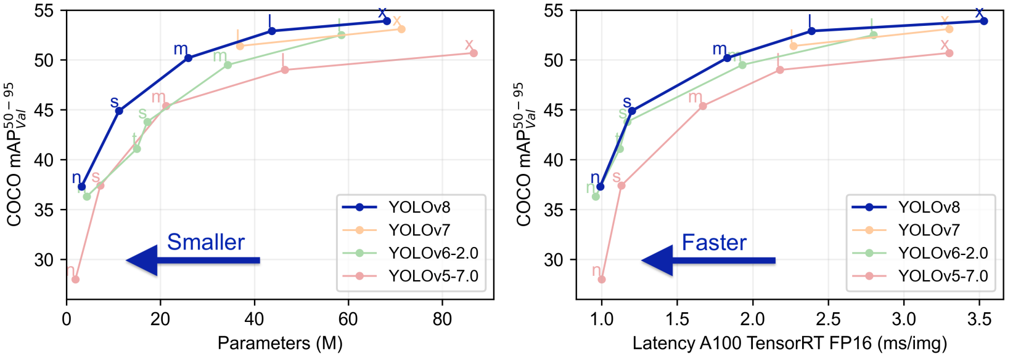
YOLO平衡性能和准确率

Slide 53
YOLO平衡性能和准确率
图中显示了YOLOv5到YOLOv8的不同模型尺度的对比
图中给出了不同版本的YOLO模型在复杂度和性能方面的比较分析
左图绘制了参数数量(以百万计)与COCO验证集中的平均精度(mAP)的关系，范围从IOU阈值50到95。它说明了一个明显的趋势，即参数数量的增加提高了模型的准确性。每个模型包括不同的尺度，分别用n(纳米)、s(小)、m(中)、l(大)和x(超大)表示
右图对比了NVIDIA A100 GPU上的推理延迟，使用TensorRT FP16，具有相同的mAP性能指标
在这里，推理速度和检测精度之间的权衡是显而易见的。较低的延迟值，表示更快的模型推理，通常会导致准确性降低。相反，具有更高延迟的模型往往在COCO mAP度量上获得更好的性能
这种关系对于实时处理至关重要的应用程序至关重要，并且模型的选择受到平衡速度和准确性的要求的影响

Slide 54
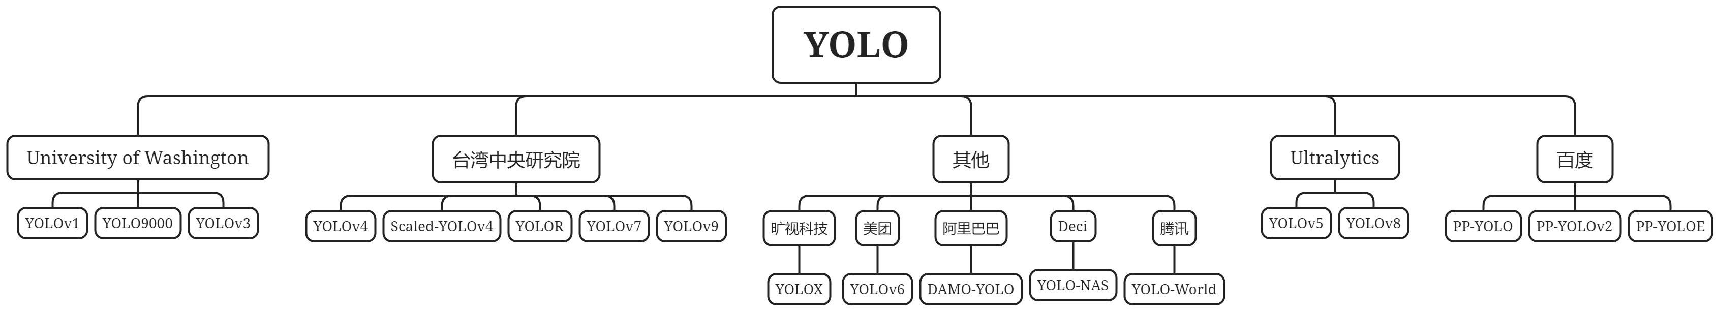
YOLO来了

Slide 55
Models
1
You Only Look Once
55
2
YOLO9000
63
3
YOLOv3
69
4
YOLOv4
76
5
YOLOv5
81
6
Scaled-YOLOv4
85
7
YOLOR
88
8
YOLOX
91
9
YOLOv6
94
10
YOLOv7
97
11
DAMO-YOLO
102
12
YOLOv8
106
13
PP-YOLO PP-YOLOv2 PP-YOLOvE
111
14
YOLO-NAS
120
15
YOLO-World
124
16
YOLOv9
132

Slide 56
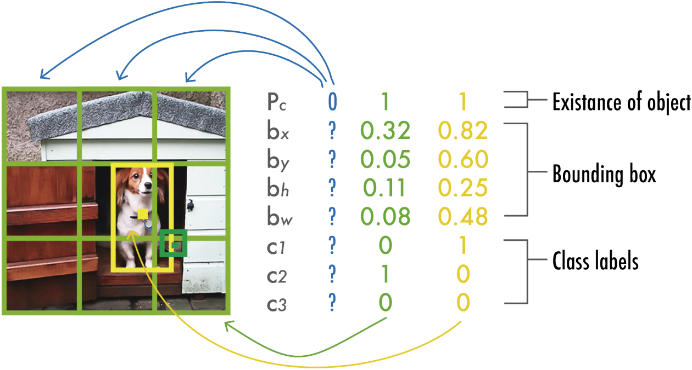
You Only Look Once: 2016 CVPR First Real-Time End-to-End Model in Object Detection
YOLO将输入图像划分为𝑆×𝑆网格，并预测同一类的𝐵个边界框(BB)，以及每个网格元素对𝐶个不同类的置信度
置信度分数：对BB包含对象的信心以及BB的准确性

Slide 57
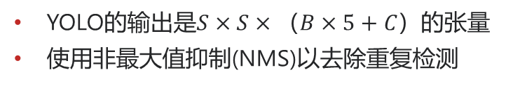
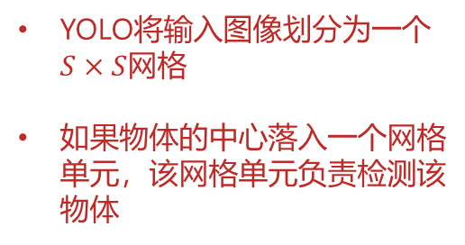
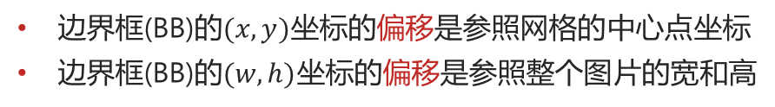
You Only Look Once: 2016 CVPR First Real-Time End-to-End Model in Object Detection
YOLO的输出是$S×S×（B×5+C）$的张量
使用非最大值抑制(NMS)以去除重复检测
定位
YOLO将输入图像划分为一个$S×S$网格
如果物体的中心落入一个网格单元，该网格单元负责检测该物体
分类
边界框(BB)的$(x,y)$坐标的偏移是参照网格的中心点坐标
边界框(BB)的$(w,h)$坐标的偏移是参照整个图片的宽和高

Slide 58
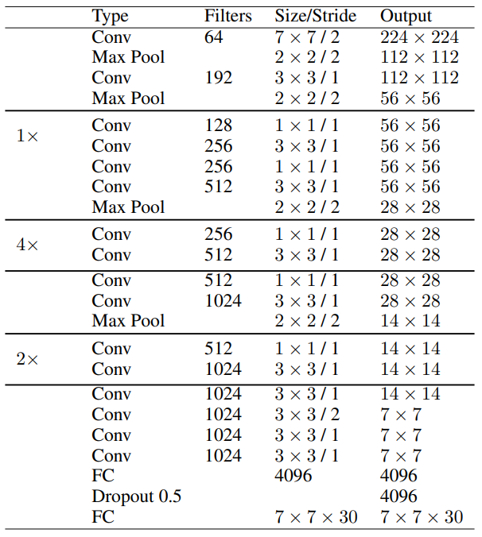
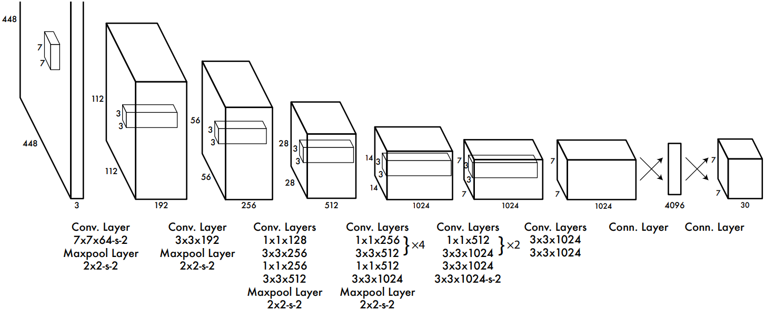
You Only Look Once: 2016 CVPR First Real-Time End-to-End Model in Object Detection
YOLO体系结构包括24个卷积层
模型末尾是两个全连接，用于预测边界框(BB)坐标和概率
除最后一个使用线性激活函数的层外，所有层都使用了ReLU激活
受GoogLeNet和Network in Network的启发，YOLO使用1×1卷积层来减少特征图的数量，并保持相对较低的参数数量

Slide 59
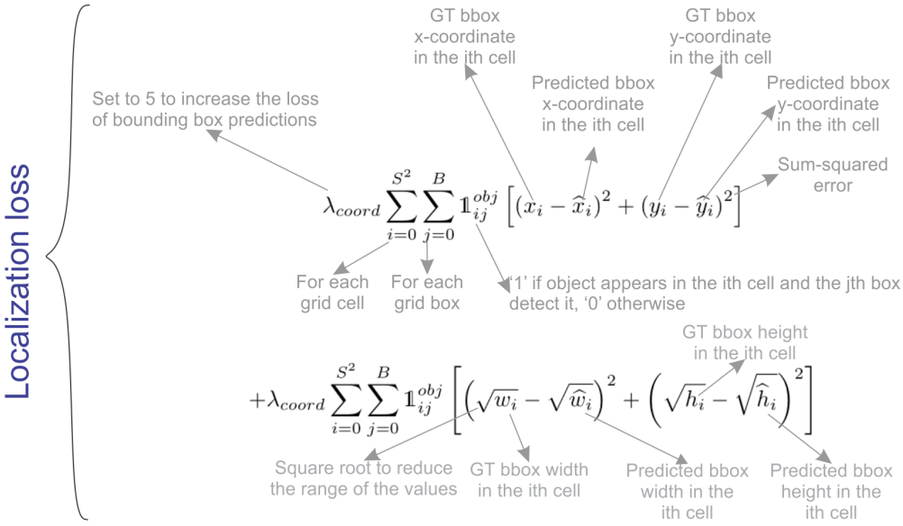
You Only Look Once: 2016 CVPR First Real-Time End-to-End Model in Object Detection

Slide 60
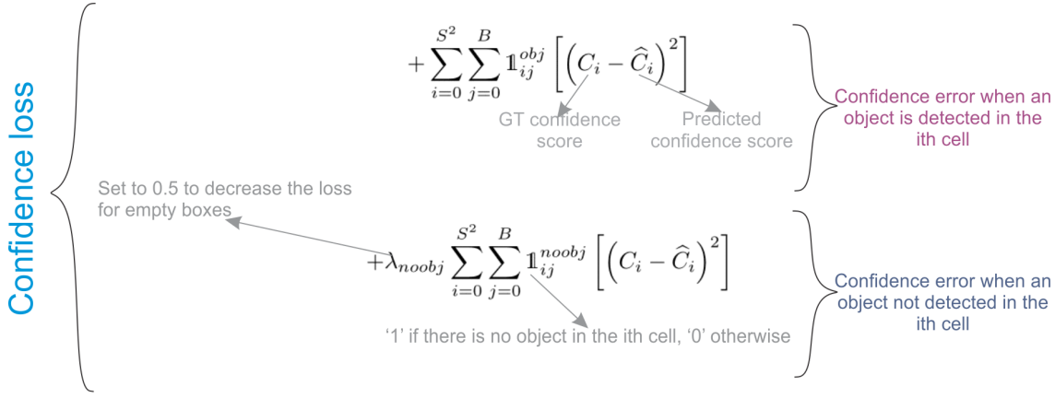
You Only Look Once: 2016 CVPR First Real-Time End-to-End Model in Object Detection

Slide 61

You Only Look Once: 2016 CVPR First Real-Time End-to-End Model in Object Detection

Slide 62

You Only Look Once: 2016 CVPR First Real-Time End-to-End Model in Object Detection
YOLO的优势
YOLO的局限性
结构简单
创新的One-Stage回归结构
实时目标检测网路中的SOTA
YOLO只能在网格单元中检测到最多2个相同类别的物体，限制了预测附近物体的能力
YOLO无法预测在训练数据中不存在的对象的边界框(BB)
由于使用了下采样，YOLO是从粗精度图像中学习特征
只能检测20个类别
前20层用ImageNet 的 $224×224$分辨率输入做预训练
后4层用PASCAL VOC 2007和 VOC 2012 的 $448× 448$分辨率输入做精调

Slide 63
Models
1
You Only Look Once
55
2
YOLO9000
63
3
YOLOv3
69
4
YOLOv4
76
5
YOLOv5
81
6
Scaled-YOLOv4
85
7
YOLOR
88
8
YOLOX
91
9
YOLOv6
94
10
YOLOv7
97
11
DAMO-YOLO
102
12
YOLOv8
106
13
PP-YOLO PP-YOLOv2 PP-YOLOvE
111
14
YOLO-NAS
120
15
YOLO-World
124
16
YOLOv9
132

Slide 64

YOLO9000: 2017 CVPR [Improvements] A Stronger YOLOv2 can Detecting 9000 Categories
Batch Normalization
在所有卷积层上加入Batch Normalization，提高了网络的收敛能力，并作为正则化项减少过拟合的可能
High-Resolution Classifier
与YOLOv1一样，使用ImageNet的$224×224$分辨率对模型进行了预训练
然而，这次用ImageNet的$448×448$分辨率对模型进行了10轮的微调，提高了网络在高分辨率输入图像上的网络性能
Fully Convolutional
移除了YOLO中的全连接层(Fully Connected Layer)，改成了全卷积网络

Slide 65


YOLO9000: 2017 CVPR [Improvements] A Stronger YOLOv2 can Detecting 9000 Categories
Dimension Clusters
挑选优质的先验框(Prior Boxes)有助于网络学习预测更准确的边界框
在训练边界框(BB)上进行K-Means聚类，以找到良好的先验(Prior)
选择了五个在召回率和模型复杂性之间做出良好折衷的先验框(Prior Boxes)
Finner-grained features
与YOLOv1相比，YOLO9000去除了一个池化层，以从$416×416$的输入图像获得$13×13$的输出特征图或网格
使用一个穿透层(Passthrough Layer)获取$26×26×512$的特征图，将相邻特征在通道(Channel)维度拼接来保持空间信息
在通道维度上生成了能与$13×13×1024$特征图拼接的$13×13×2048$特征图
Multi-scale training
由于YOLO9000不使用全连接层，因此输入可以是不同的大小
为了使YOLO9000对不同分辨率的输入具有鲁棒性， YOLO9000训练时，每10批(Every 10 Batches)更改一次输入图像的分辨率，将输入大小从$320×320$逐步$提升至608×608$

Slide 66

YOLO9000: 2017 CVPR [Improvements] A Stronger YOLOv2 can Detecting 9000 Categories
Use Anchor Boxes to Predict Bounding Boxes
它们使用一组先验框(Prior Boxes)或锚框(Anchor Boxes)
这些框具有预定义的形状，用于匹配对象的原型形状
为每个网格单元定义了多个锚框(Anchor Boxes) ，系统预测每个锚框(Anchor Boxes)的坐标和类别
网络输出的锚框数量与每个网格单元的锚框数量成比例

Slide 67


YOLO9000: 2017 CVPR [Improvements] A Stronger YOLOv2 can Detecting 9000 Categories
Direct Location Prediction
与其他预测偏移的方法不同，YOLO9000遵循相同的原理，并预测边界框(BB)相对于网格单元的位置坐标
YOLO9000网络为每个单元预测5个边界框(BB)，每个边界框(BB)有5个值$t_{x}、t_{y}$、$t_{w} 、t_{h}$和$t_{o}$，其中$t_{o}$相当于YOLO中的$P_{c}$
补充：
$$p_{w}={prior}_{weight}$$
$$σ\left(t_{x}\right)=Sigmoid(t_{x})$$
$$Pr\left(object\right)∗IOU\left(b,object\right)=σ\left(t_{o}\right)$$
$$IOU\left(b,object\right)=IOU(bounding box,object)$$

Slide 68



YOLO9000: 2017 CVPR [Architecture] A Stronger YOLOv2 can Detecting 9000 Categories
YOLO9000 Architecture
YOLO9000使用的主干架构称为Darknet-19，包含19个卷积层和5个最大池化层
与YOLO的架构类似，它的灵感来源于Network in Network，在$3×3$卷积之间的使用$1×1$卷积来减少参数的数量
此外，如上所述， YOLO9000使用Batch Normalization来正则化并帮助收敛
YOLO9000在使用PASCAL VOC数据集时预测5个边界框(BB)，每个边界框有5个值和20个类别
对象分类头(Object Classification Head)将最后四个卷积层替换为具有1000个滤波器(Filters/Kernel/Channels)的单个卷积层，然后是全局平均池化层(Global Average Pooling Layer)和$Softmax$

Slide 69
Models
1
You Only Look Once
55
2
YOLO9000
63
3
YOLOv3
69
4
YOLOv4
76
5
YOLOv5
81
6
Scaled-YOLOv4
85
7
YOLOR
88
8
YOLOX
91
9
YOLOv6
94
10
YOLOv7
97
11
DAMO-YOLO
102
12
YOLOv8
106
13
PP-YOLO PP-YOLOv2 PP-YOLOvE
111
14
YOLO-NAS
120
15
YOLO-World
124
16
YOLOv9
132

Slide 70


YOLOv3: 2018 ArXiv [Improvements] Benchmark from PASCAL VOC to Microsoft COCO
YOLOv3 Architecture
YOLOv3的主干(Backbone)称为Darknet-53
Darknet-53骨干网实现了与ResNet-152相当的Top-1和Top-5精度，但性能方面几乎快了2倍
YOLOv3的体系结构由53个卷积层组成，每个卷积层都具有批处理归一化(BN)和Leaky ReLU激活函数。此外，残差连接(Residual Connections)将整个网络的$1×1$个卷积的输入与$3×3$个卷积的输出连接起来
右图展示的YOLOv3只包括主干(Backbone)；不包括由多尺度预测(Multi-Scale Predictions)组成的探测头(Detection Head)

Slide 71


YOLOv3: 2018 ArXiv [Improvements] Benchmark from PASCAL VOC to Microsoft COCO
YOLOv3 Multi-Scale Predictions
除了更大的架构外，YOLOv3实现了多尺度预测，即在多个网格大小下进行预测。这有助于获得更精细的网格，并显着提高了对小物体的预测。这是以前版本的YOLO的主要弱点之一
对于具有80个类别的COCO数据集，每个尺度提供一个形状为$N×N×[3x(4+1+80)]$的输出张量，其中$N×N$为特征图(或网格单元)的大小，$3$表示每个单元的框数，$4+1$包括四个坐标和置信度得分
多尺度检测架构的工作原理如下：
标记为𝒚𝟏的第一个输出相当于YOLOv2的输出
第二个输出𝒚𝟐是将Darknet-53的(𝑅𝑒𝑠×4)之后的输出与(𝑅𝑒𝑠×8)之后的输出拼接而成。特征图的大小不同，分别是13×13和26×26，所以在拼接之前需要进行上采样操作
最后，使用上采样操作，第三个输出𝒚𝟑将26×26特征映射与52×52特征拼接起来

Slide 72


YOLOv3: 2018 ArXiv [Improvements] Benchmark from PASCAL VOC to Microsoft COCO
Bounding Box Prediction
与YOLOv2一样，该网络为每个边界框(BB)预测四个坐标$t_{x}、t_{y}$、$t_{w}$和$t_{h}$
然而，YOLOv3使用逻辑回归(Logistic Regression)预测每个边界框(BB)的置信度(Confidence / Objectness)得分
与真值(Ground Truth)重叠度最高的锚框(Anchor Box)得分为1，其余锚框得分为0
与Faster R-CNN(的RPN网络输出多个Positive Boxes) 不同，YOLOv3只为每个真值对象分配一个锚框作为正例
没有被分配给真值对象的锚框，只造成置信度损失(Confidence / Objectness Loss)，不造成定位损失和分类损失
Class Prediction
YOLOv3没有使用$Softmax$进行分类，使用二元交叉熵(Binary Cross-Entropy)来训练独立的逻辑分类器(Independent Logistic Classifiers)$Sigmoid$，并将问题转化为多标签分类(Multilabel Classification)
这种改进允许为同一个框分配多个标签，这可能发生在一些具有重叠标签的复杂数据集(Open Images Dataset)上
例如，同一个对象可以是Person和Man

Slide 73

YOLOv3: 2018 ArXiv [Improvements] Benchmark from PASCAL VOC to Microsoft COCO
Spatial Pyramid Pooling (SPP)
YOLOv3在主干中添加了一个修改的SPP块，该块连接多个Max Pooling输出而不进行下采样(stride=1)，每个块具有不同的内核大小$k×k，$其中$k=1,5,9,13$允许更大的接受域
这个版本被称为YOLOv3-SPP，是性能最好的版本，${AP}_{\text{50}}$提高了2.7%
Bounding Box Priors
与YOLOv2一样，YOLOv3也使用K-Means来确定锚框(Anchor Boxes)的预测框先验(Bounding Box Priors)
不同之处在于，YOLOv2为每个单元格(Grid Cell)总共使用了五个先验框(Prior Boxes)；而YOLOv3为三个不同的尺度(Scales)使用了三个先验框(Prior Boxes)

Slide 74

YOLOv3: 2018 ArXiv [Significance] Backbone Neck and Head

Slide 75
YOLOv3: 2018 ArXiv [Significance] Backbone Neck and Head
主干(Backbone)负责从输入图像中提取有用的特征它
主干通常是在大规模图像分类任务上训练的卷积神经网络(CNN)，例如ImageNet
主干捕获不同尺度的分层特征，较低级的特征(如边缘和纹理)在较早的层中提取，较高级的特征(如对象部分和语义信息)在较深的层中提取
Backbone
颈部(Neck)是连接主干(Backbone)和头部(Head)的中间部分
颈部(Neck)对主干提取的特征进行聚合和细化，往往侧重于增强不同尺度的空间和语义信息
颈部可能包括额外的卷积层、特征金字塔网络(Feature Pyramid Networks, FPN)或其他机制来改善特征的表示
Neck
头部(Head)是物体检测器的最终组成部分，负责根据主干(Backbone)和颈部(Neck)提供的特征做出预测
头部(Head)通常由一个或多个特定于任务的子网组成，这些子网执行分类、定位以及语义分割分割和姿态估计
头部处理颈部提供的特征，为每个候选对象生成预测
最后，一个后处理步骤，如非最大抑制(NMS)，过滤掉重叠的预测，只保留最可靠的检测
Head

Slide 76
Models
1
You Only Look Once
55
2
YOLO9000
63
3
YOLOv3
69
4
YOLOv4
76
5
YOLOv5
81
6
Scaled-YOLOv4
85
7
YOLOR
88
8
YOLOX
91
9
YOLOv6
94
10
YOLOv7
97
11
DAMO-YOLO
102
12
YOLOv8
106
13
PP-YOLO PP-YOLOv2 PP-YOLOvE
111
14
YOLO-NAS
120
15
YOLO-World
124
16
YOLOv9
132

Slide 77
YOLOv4: 2020 ArXiv [Experiments] New Authors Achieve without Pre-Trained Backbones
只改变训练策略，增加训练成本，但不增加推理时间的方法，最常见的是数据增强
Mosaic data augmentation
Cosine annealing scheduler
bag-of-freebies
IoU threshold
Dynamic mini-batch size
Genetic algorithms
Optimized Anchors
Class label smoothing
GIoU, CIoU, DIoU, MSE
CmBN
稍微增加推理成本但显著提高准确率的方法
Path Aggregation Network(PAN)
bag-of-specials
Receptive Field Block(RFB)
Spatial Attention Module(SAM)
Gaussian YOLO (G)
Adaptively Spatial Feature Fusion(ASFF)

Slide 78

YOLOv4: 2020 ArXiv [Improvements] New Authors Achieve without Pre-Trained Backbones
An Enhanced Architecture with Bag-of-Specials (BoS) Integration
对于主干，使用了对Darknet-53的修改，采用CSPNet，以Mish激活函数作为主干
对于颈部，使用了来自YOLOv3-SPP的修改版本的和与YOLOv3一样的多尺度预测，但使用了修改版本的PANet而不是FPN以及修改的SAM
对于头部，使用YOLOv3中的锚(Anchors)
将模型命名为CSPDarknet53-PANet-SPP
添加到Darknet-53中的CSP有助于减少模型的计算量，同时保持相同的精度
SPP在不影响推理速度的情况下增加接受野
PANet的修改版本将这些特性连接起来
CMB: Convolution + Batch Normalization + Mish activation
CBL: Convolution + Batch Normalization + Leaky ReLU
UP: UpSampling
SPP: Spatial Pyramid
PANet: Path Aggregation Network

Slide 79
YOLOv4: 2020 ArXiv [Improvements] New Authors Achieve without Pre-Trained Backbones
Integrating bag-of-freebies (BoF) for an Advanced Training Approach
除了常规的增强，如random brightness, contrast, scaling, cropping, flipping, rotation, and mosaic augmentation，允许检测上下文之外的对象，并减少了Batch Normalization对large mini-batch size的需求
对于正则化，使用DropBlock作为Dropout的替代品，用于卷积神经网络以及分类标签平滑
对于检测器，增加了CIoU损耗和Cross mini-bath normalization (CmBN)，以便从整个批次收集统计数据，而不是从单个小批次收集统计数据。
Self-adversarial Training (SAT)
为了使模型对扰动更具鲁棒性，对输入图像执行对抗策略，创建一个虚假的输入，即真值对象不在图像中，但保持原始标签用于检测正确的对象
Hyperparameter Optimization with Genetic Algorithms
为了找到用于训练的最优超参数，YOLOv4在前10%的周期中使用遗传算法(genetic algorithms)，并使用余弦退火调度器(cosine annealing scheduler)来改变训练期间的学习率
从开始缓慢地降低学习率，然后在训练过程中快速降低，最后略有降低

Slide 80

YOLOv4: 2020 ArXiv [Improvements] New Authors Achieve without Pre-Trained Backbones
YOLOv4 final selection of bag-of-freebies (BoF) and bag-of-specials (BoS)

Slide 81
Models
1
You Only Look Once
55
2
YOLO9000
63
3
YOLOv3
69
4
YOLOv4
76
5
YOLOv5
81
6
Scaled-YOLOv4
85
7
YOLOR
88
8
YOLOX
91
9
YOLOv6
94
10
YOLOv7
97
11
DAMO-YOLO
102
12
YOLOv8
106
13
PP-YOLO PP-YOLOv2 PP-YOLOvE
111
14
YOLO-NAS
120
15
YOLO-World
124
16
YOLOv9
132

Slide 82

YOLOv5: 2020 GitHub [Architectures] First Developed in Pytorch instead of Darknet YOLO
主干是一个改进的CSPDarknet53
从一个Stem开始，一个具有大窗口大小的跨行卷积层，用于减少内存和计算成本
然后是卷积层，从输入图像中提取相关特征
空间金字塔池化快速 (spatial pyramid pooling fast, SPPF)层和后续的卷积层处理不同尺度的特征，上采样层增加了特征图的分辨率
SPPF层的目的是通过将不同尺度的特征池化成固定大小的特征映射来加快网络的计算速度
每次卷积之后是批归一化(batch normalization, BN)和SiLU激活
颈部使用SPPF和改良的CSP-PAN
头部则类似于YOLOv3

Slide 83
YOLOv5: 2020 GitHub [Improvements] First Developed in Pytorch instead of Darknet YOLO
YOLOv5于2020年由Ultralytics的创始人兼首席执行官Glen Jocher在YOLOv4发布几个月后发布
它使用了YOLOv4部分中描述的许多改进，但在Pytorch而不是Darknet中开发
YOLOv5采用了一种名为AutoAnchor的Ultralytics算法
这个预训练工具检查和调整锚框，如果它们不适合数据集和训练设置，比如图像大小
它首先对数据集标签应用k-means函数来生成遗传进化(GE)算法的初始条件
然后，GE算法使用CIoU损失和最佳可能召回(Best Possible Recall)作为适应度函数，默认在1000代以上进化这些锚(Anchors)

Slide 84
YOLOv5: 2020 GitHub [Improvements] First Developed in Pytorch instead of Darknet YOLO
YOLOv5使用了几种增强，如Mosaic, copy paste, random affine, MixUp, HSV augmentation, random horizontal flip，以及来自albumentations包的其他增强。它还提高了网格的灵敏度(grid sensitivity)，对失控梯度(runaway gradients)更稳定
YOLOv5提供了5个缩放版本:YOLOv5n(纳米)、YOLOv5s(小)、YOLOv5m(中)、YOLOv5l(大)和YOLOv5x(超大)，其中卷积模块的宽度和深度不同，以适应特定的应用和硬件要求
YOLOv5发布的版本包括能够分类和实例分割的YOLOv5
YOLOv5是开源的，由Ultralytics积极维护，有250多个贡献者，并且经常有新的改进。YOLOv5易于使用、训练和部署。Ultralytics提供iOS和Android的移动版本，以及许多标签、培训和部署的集成
在MS COCO数据集test-dev 2017上进行评估，YOLOv5x在图像尺寸为640像素时实现了50.7%的$AP$
使用32个批处理大小，它可以在NVIDIA V100上实现200 FPS的速度
使用更大的输入大小(1536像素)和测试时间增量(test-time augmentation, TTA)，YOLOv5实现了55.8%的$AP$

Slide 85
Models
1
You Only Look Once
55
2
YOLO9000
63
3
YOLOv3
69
4
YOLOv4
76
5
YOLOv5
81
6
Scaled-YOLOv4
85
7
YOLOR
88
8
YOLOX
91
9
YOLOv6
94
10
YOLOv7
97
11
DAMO-YOLO
102
12
YOLOv8
106
13
PP-YOLO PP-YOLOv2 PP-YOLOvE
111
14
YOLO-NAS
120
15
YOLO-World
124
16
YOLOv9
132

Slide 86

Scaled-YOLOv4: 2021 CVPR [Improvements] Same Authors with YOLOv4 using Pytorch instead of Darknet
在YOLOv4发布一年后，YOLOv4同一作者在CVPR 2021上提出了Scaled-YOLOv4
与YOLOv4不同的是，Scaled YOLOv4是在Pytorch而不是Darknet中开发的
主要的新颖之处是引入了按比例放大和按比例缩小的技术
扩大规模意味着以较低的速度为代价来提高准确性
另一方面，按比例缩小需要生成一个以牺牲准确性为代价提高速度的模型
此外，按比例缩小的模型需要更少的计算能力，并且可以在嵌入式系统上运行
这个按比例缩小的架构被称为YOLOv4-tiny；它是为低端GPU设计的，可以在Jetson TX2上运行46 FPS或在RTX2080Ti上运行440 FPS，在MS COCO上实现22%的$AP$
按比例扩大的模型体系结构称为YOLOv4-large，其中包括三种不同的尺寸P5、P6和P7。该架构是为云GPU设计的，并实现了最先进的性能，超过了所有以前的模型，如PP-YOLO， YOLOv4-large在MS COCO上具有56%的$AP$

Slide 87

Scaled-YOLOv4: 2021 CVPR [Improvements] Same Authors with YOLOv4 using Pytorch instead of Darknet

Slide 88
Models
1
You Only Look Once
55
2
YOLO9000
63
3
YOLOv3
69
4
YOLOv4
76
5
YOLOv5
81
6
Scaled-YOLOv4
85
7
YOLOR
88
8
YOLOX
91
9
YOLOv6
94
10
YOLOv7
97
11
DAMO-YOLO
102
12
YOLOv8
106
13
PP-YOLO PP-YOLOv2 PP-YOLOvE
111
14
YOLO-NAS
120
15
YOLO-World
124
16
YOLOv9
132

Slide 89

YOLOR: 2021 ArXiv [Improvements] Authors in YOLOv4 Achieve A Single Model for Various Tasks

Slide 90

YOLOR: 2021 ArXiv [Improvements] Authors in YOLOv4 Achieve A Single Model for Various Tasks
YOLOR由YOLOv4的同一个研究小组于2021年5月在ArXiv上发表
YOLOR代表You Only Learn One Representation
YOLOR采用了一种不同的方法：开发了一种多任务学习方法，旨在通过学习一般表示和使用子网络创建任务特定表示实现单个模型完成各种任务(例如，分类，检测，姿态估计)
鉴于传统的联合学习方法(joint learning method)通常会导致次优特征(suboptimal feature)生成，YOLOR旨在通过对神经网络的隐式知识进行编码以应用于多个任务来克服这一问题，类似于人类如何利用过去的经验来解决新问题
结果表明，在神经网络中引入隐式知识对所有任务都有好处
在MS COCO数据集test-dev 2017上进行评估，在NVIDIA V100上，实现了30 FPS的检测速率，YOLOR的$AP$为55.4%，${AP}_{50}$为73.3%

Slide 91
Models
1
You Only Look Once
55
2
YOLO9000
63
3
YOLOv3
69
4
YOLOv4
76
5
YOLOv5
81
6
Scaled-YOLOv4
85
7
YOLOR
88
8
YOLOX
91
9
YOLOv6
94
10
YOLOv7
97
11
DAMO-YOLO
102
12
YOLOv8
106
13
PP-YOLO PP-YOLOv2 PP-YOLOvE
111
14
YOLO-NAS
120
15
YOLO-World
124
16
YOLOv9
132

Slide 92
YOLOX: 2021 ArXiv [Improvements] Megvii Technology Achieve First Anchor-Free YOLO
Anchor-free
YOLOX采用无锚架构，简化了训练和解码过程
与YOLOv3基线相比，无锚架构使$AP$增加了0.9个点
Multi positives
为了弥补锚点缺失造成的巨大不平衡，YOLOX使用中心抽样(Center Sampling)，将中心$3×3$的区域指定为正区域
这种方法使$AP$提高了2.1个点
Decoupled head
分类置信度和定位精度之间可能存在misalignment。YOLOX将头部解耦，一个用于分类任务，另一个用于回归任务
这种方法将AP提高了1.1点，加快了模型收敛速度
Advanced label assignment
当多个物体的真值框重叠时，可能导致真值标签分配存在歧义，称分配过程为最优传输(Optimal Transport, OT)问题
YOLOX提出了一个简化的版本，叫做simOTA。这个改进使AP增加了2.3点
Strong augmentations
YOLOX使用MixUP和Mosaic增强。使用这些增强后，ImageNet预训练不再有益
强大的增强使AP增加2.4点。

Slide 93

YOLOX: 2021 ArXiv [Improvements] Megvii Technology Achieve First Anchor-Free YOLO

Slide 94
Models
1
You Only Look Once
55
2
YOLO9000
63
3
YOLOv3
69
4
YOLOv4
76
5
YOLOv5
81
6
Scaled-YOLOv4
85
7
YOLOR
88
8
YOLOX
91
9
YOLOv6
94
10
YOLOv7
97
11
DAMO-YOLO
102
12
YOLOv8
106
13
PP-YOLO PP-YOLOv2 PP-YOLOvE
111
14
YOLO-NAS
120
15
YOLO-World
124
16
YOLOv9
132

Slide 95


YOLOv6: 2022 ArXiv [Improvements] Meituan Vision AI Achieve Quantization and Distillation
MS COCO dataset test-dev 2017
The largest model, achieved an $AP$ of 57.2%
At around 29 FPS on an NVIDIA Tesla T4

Slide 96
YOLOv6: 2022 ArXiv [Improvements] Meituan Vision AI Achieve Quantization and Distillation
A new backbone based on RepVGG
一种基于RepVGG的新型骨干网络，称为EfficientRep，它比以前的YOLO骨干网络使用更高的并行性；对于颈部，使用PAN与RepBlocks或CSPStackRep Block增强，用于较大的模型；继YOLOX之后，开发了一个高效的解耦头部
Label assignment
使用TOOD中介绍的任务对齐(Task Alignment)学习方法进行标签分配
New classification and regression losses
使用了变焦损失分类(VariFocal loss)和SIoU/GIoU回归损失分类
A self-distillation
设计了回归和分类任务的自蒸馏策略(self-distillation strategy)
A quantization scheme
使用RepOptimizer和通道式蒸馏(channel-wise distillation)的检测量化方案(A quantization scheme for detection)有助于实现更快的检测器

Slide 97
Models
1
You Only Look Once
55
2
YOLO9000
63
3
YOLOv3
69
4
YOLOv4
76
5
YOLOv5
81
6
Scaled-YOLOv4
85
7
YOLOR
88
8
YOLOX
91
9
YOLOv6
94
10
YOLOv7
97
11
DAMO-YOLO
102
12
YOLOv8
106
13
PP-YOLO PP-YOLOv2 PP-YOLOvE
111
14
YOLO-NAS
120
15
YOLO-World
124
16
YOLOv9
132

Slide 98

YOLOv7: 2022 ArXiv [Architectures] Authors in YOLOv4 Achieve A Smaller but Stronger YOLO

Slide 99
YOLOv7: 2022 ArXiv [Improvements] Authors in YOLOv4 Achieve A Smaller but Efficient YOLO
The architecture changes of YOLOv7
Extended efficient layer aggregation network (E-ELAN)
ELAN是一种策略，通过控制最短最长的梯度路径(the shortest longest gradient path)，使深度模型更有效地学习和收敛
YOLOv7提出的E-ELAN适用于具有无限堆叠计算块(unlimited stacked computational blocks)的模型
E-ELAN通过洗牌和合并基数(shuffling and merging cardinality)来结合不同群体的特征，在不破坏原有梯度路径的情况下增强网络的学习能力
Model scaling for concatenation-based models
缩放通过调整模型的某些属性来生成不同大小的模型
YOLOv7的体系结构是基于串联(concatenation-based)的体系结构，其中标准缩放(standard scaling)技术，如深度缩放(depth scaling,)，会导致过渡层的输入通道和输出通道之间的比率变化，从而导致模型的硬件使用减少
YOLOv7提出了一种新的基于串联的模型缩放策略，该策略将块的深度和宽度以相同的因子进行缩放，以保持模型的最优结构

Slide 100
YOLOv7: 2022 ArXiv [Improvements] Authors in YOLOv4 Achieve A Smaller but Stronger YOLO
The architecture changes of YOLOv7
Planned re-parameterized convolution
YOLOv7删除了RepConv 的the identity connection，并将其称为RepConvN
Coarse label assignment for auxiliary head and fine label assignment for the lead head
主要头部负责最终产出，辅助头部协助训练
Batch normalization in conv-bn-activation
这将批归一化(Batch normalization)的均值和方差集成到推理阶段卷积层的偏差和权重中
Implicit knowledge
参考YOLOR中的隐性知识
Exponential moving average
指数移动平均作为最终的推理模型

Slide 101
YOLOv7: 2022 ArXiv [Improvements] Authors in YOLOv4 Achieve A Smaller but Stronger YOLO
Comparison with YOLOv4 and YOLOR
与YOLOv4相比，YOLOv7的参数减少了75%，计算量减少了36%，同时平均精度($AP$)提高了1.5%
与YOLOv4-tiny相比，YOLOv7-tiny在保持相同$AP$的情况下，分别减少了39%和49%的参数和计算量
与YOLOR相比，YOLOv7分别减少了43%和15%的参数数量和计算量，同时$AP$略有增加0.4%
在MS COCO数据集test-dev 2017上进行评估，YOLOv7-E6在NVIDIA V100上以50 FPS的速度，以1280像素的输入大小实现了55.9%的$AP$和73.5%的${AP}_{50}$

Slide 102
Models
1
You Only Look Once
55
2
YOLO9000
63
3
YOLOv3
69
4
YOLOv4
76
5
YOLOv5
81
6
Scaled-YOLOv4
85
7
YOLOR
88
8
YOLOX
91
9
YOLOv6
94
10
YOLOv7
97
11
DAMO-YOLO
102
12
YOLOv8
106
13
PP-YOLO PP-YOLOv2 PP-YOLOvE
111
14
YOLO-NAS
120
15
YOLO-World
124
16
YOLOv9
132

Slide 103

DAMO-YOLO: 2022 ArXiv [Architectures] Alibaba Group

Slide 104

DAMO-YOLO: 2022 ArXiv [Improvements] Alibaba Group
DAMO-YOLO有Tiny/Small/Medium三种缩放模型，最佳模型在NVIDIA V100上以233 FPS的速度实现了50.0%的$AP$
A Neural architecture search (NAS)
使用阿里巴巴开发的MAE-NAS方法自动找到高效的架构
A large neck
受GiraffeDet、CSPNet和ELAN的启发，设计了一种可以实时工作的颈部，称为Efficient-RepGFPN
A small head
实验发现一个大颈部和一个小颈部的性能更好。只留下一个线性层用于分类，一个用于回归，并称为ZeroHead
MobBlock: Basic DAMO-YOLO
ResBlock: DAMO-YOLO-S/T
CSPBlock: DAMO-YOLO-M/L

Slide 105
DAMO-YOLO: 2022 ArXiv [Improvements] Alibaba Group
AlignedOTA label assignment
动态标签分配方法，如OTA和TOOD，由于其相对于静态方法的显著改进而受到欢迎
然而，分类和回归之间的不一致仍然是一个问题，部分原因是分类和回归损失之间的不平衡
为了解决这一问题，DAMO-YOLO的AlignOTA方法将焦损失(focal loss)引入到分类代价(classification cost )中，并使用预测和真值检测框的IoU作为软标签，可以为每个目标选择对齐的样本(aligned samples)，从全局角度解决问题
Knowledge distillation
DAMO-YOLO提出的策略包括两个阶段：
第一阶段是教师指导学生
第二阶段是学生自主微调
此外，在蒸馏方法中加入了两个增强功能：
Align Module，它使学生的特征与教师的特征具有相同的分辨率
以及Channel-wise Dynamic Temperature，它使教师和学生的特征标准化，以减少实际值差异的影响

Slide 106
Models
1
You Only Look Once
55
2
YOLO9000
63
3
YOLOv3
69
4
YOLOv4
76
5
YOLOv5
81
6
Scaled-YOLOv4
85
7
YOLOR
88
8
YOLOX
91
9
YOLOv6
94
10
YOLOv7
97
11
DAMO-YOLO
102
12
YOLOv8
106
13
PP-YOLO PP-YOLOv2 PP-YOLOvE
111
14
YOLO-NAS
120
15
YOLO-World
124
16
YOLOv9
132

Slide 107
YOLOv8: 2023 GitHub [Improvements] Ultralytics Achieve Multiple Vision Tasks in YOLOv8
Five Scaled Versions
Multiple Vision Tasks
YOLOv8n (nano)
YOLOv8s (small)
YOLOv8m (medium)
YOLOv8l (large)
YOLOv8x(extra large)
Object Detection
Segmentation
Pose Estimation
Tracking
Classification

Slide 108

YOLOv8: 2023 GitHub [Architectures] Ultralytics Achieve Multiple Vision Tasks in YOLOv8
YOLOv5
YOLOv8

Slide 109
YOLOv8: 2023 GitHub [Architectures] Ultralytics Achieve Multiple Vision Tasks in YOLOv8
YOLOv8使用与YOLOv5类似的主干，只是在CSPLayer上做了一些更改，现在称为C2f模块
C2f模块(cross-stage partial bottleneck with two convolutions, 具有两个卷积的跨阶段部分瓶颈)将高级特征(high-level features )与上下文信息相结合，以提高检测精度
YOLOv8使用CIoU和DFL损失函数表示边界盒损失，使用二元交叉熵表示分类损失
这些损失提高了目标检测性能，特别是在处理较小的目标时
YOLOv8可以从命令行界面(CLI)运行，也可以作为PIP包安装
此外，它集成了标记、训练和部署的多个功能

Slide 110

YOLOv8: 2023 GitHub [Architectures] Ultralytics Achieve Multiple Vision Tasks in YOLOv8
YOLOv8使用具有解耦头部(decoupled head)的无锚(anchor-free)模型来独立处理对象、分类和回归任务
这种设计允许每个分支专注于自己的任务，并提高模型的整体准确性
在YOLOv8的输出层中，他们使用sigmoid函数作为对象得分的激活函数，表示边界框中包含对象的概率
它使用softmax函数表示类别概率，表示对象属于每个可能类别的概率
YOLOv8还提供了一个语义分割模型，称为YOLOv8- seg模型
主干是CSPDarknet53特征提取器，其次是C2f模块，而不是传统的YOLO颈部架构
C2f模块后面是两个分割头，它们学习预测输入图像的语义分割掩码
该模型具有与YOLOv8相似的检测头，由5个检测模块和1个预测层组成
YOLOv8-Seg模型在保持高速度和效率的同时，在各种目标检测和语义分割基准上取得了最先进的结果。
在MS COCO数据集test-dev 2017上进行评估
YOLOv8x在图像尺寸为640像素时实现了53.9%的$AP$(相比之下，在相同输入尺寸下，YOLOv5的$AP$为50.7%)
在NVIDIA A100和TensorRT上的速度为280 FPS

Slide 111
Models
1
You Only Look Once
55
2
YOLO9000
63
3
YOLOv3
69
4
YOLOv4
76
5
YOLOv5
81
6
Scaled-YOLOv4
85
7
YOLOR
88
8
YOLOX
91
9
YOLOv6
94
10
YOLOv7
97
11
DAMO-YOLO
102
12
YOLOv8
106
13
PP-YOLO PP-YOLOv2 PP-YOLOvE
111
14
YOLO-NAS
120
15
YOLO-World
124
16
YOLOv9
132

Slide 112
PP-YOLO Series: Based on YOLOv3 [Improvements] Improve YOLOv3 using Different Methods than YOLOv4
PP-YOLO模型与上述的YOLO模型并行发展
但是，这里将它们分组在一个部分中，因为它们从YOLOv3开始，并且在以前的PP-YOLO版本的基础上逐渐改进
尽管如此，这些模型对YOLO的演变产生了影响
PP-YOLO与YOLOv4和YOLOv5类似，是基于YOLOv3的
该研究于2020年7月由百度公司的研究人员发表在ArXiv上
作者使用了PaddlePaddle深度学习平台，因此其名称为PP
遵循从YOLOv4开始看到的趋势，PP-YOLO增加了十个现有的技巧来提高探测器的准确性，保持速度不变
根据作者的说法，本文并不是要介绍一种新的目标检测器，而是要展示如何一步一步地构建一个更好的检测器
PP-YOLO使用的大多数技巧与yolo4中使用的技巧不同，相似的技巧使用不同的实现

Slide 113
PP-YOLO Series: Based on YOLOv3 [Improvements] Improve YOLOv3 using Different Methods than YOLOv4
A ResNet50-vd backbone
ResNet50-vd主干在最后阶段用一个增强了可变形卷积(deformable convolutions )的架构取代DarkNet-53主干，并使用一个蒸馏(distilled pre-trained model)的预训练模型，该模型在ImageNet上具有更高的分类精度。这个架构被称为ResNet5-vd-dcn
A larger batch size
更大的批处理规模以提高训练的稳定性，它们从64个增加到192个，同时更新了训练计划和学习率
Maintained moving averages
维护训练参数的移动平均线，并使用它们代替最终训练得到的参数
DropBlock
DropBlock只应用于FPN
An IoU loss
将IoU损失添加到与预测框回归的L1损失所在的分支

Slide 114
PP-YOLO Series: Based on YOLOv3 [Improvements] Improve YOLOv3 using Different Methods than YOLOv4
An IoU prediction branch
添加了IoU预测分支来测量定位精度以及IoU感知损失。在推理过程中，YOLOv3将分类概率和置信度相乘计算最终检测结果，PP-YOLO还将与预测IoU相乘得到定位精度
Grid Sensitive approach
采用类似于YOLOv4的网格敏感方法改进网格边界的边界框中心预测
Matrix NMS
采用矩阵式NMS ，可以并行运行，比传统NMS运行速度更快
CoordConv
CoordConv用于FPN的$1×1$卷积，在头部的第一个卷积层上。CoordConv允许网络学习平移不变性(translational invariance )，提高检测定位
Spatial Pyramid Pooling
空间金字塔池化仅在顶部特征图上使用，以增加主干的接受野(receptive field)

Slide 115

PP-YOLO: 2020 ArXiv [Improvements] Augmentations and Preprocessing being Used
MS COCO dataset test-dev 2017, PP-YOLO $AP$ of 45.9% and ${AP}_{50}$of 65.2% at 73 FPS on an NVIDIA V100
混合训练(Mixup Training)，从$Beta\left(α,β\right)$分布中抽样权值，其中$α=1.5$， $β=1.5$
Random Color Distortion
Random Expand
Random Crop and Random Flip with a probability of 0.5
RGB通道z-score归一化，平均值为$[0.485,0.456,0.406]$，标准差为$\left[0.229,0.224,0.225\right]$
从$[320,352,384,416,448,480,512,544,576,608]$中均匀绘制多个图像大小

Slide 116

PP-YOLOv2: 2021 ArXiv [Improvements] The Changes of PP-YOLOv2 Concerning PP-YOLO
Increased performance from 45.9% $AP$ to 49.5% $AP$ at 69 FPS on NVIDIA V100
Backbone changed from ResNet50 to ResNet101
PAN (Path aggregation network)，替代类似于YOLOv4的FPN
Mish激活函数
与YOLOv4和YOLOv5不同的是，它们仅在颈部应用了mish激活函数，使主干与其ReLU保持不变
Larger input sizes
较大的输入尺寸有助于提高小对象的性能。将最大的输入大小从608扩展到768，并将每个GPU的批处理大小从24张减少到12张。输入大小从$[320,352,384,416,448,480,512,544,576,608,640,672,704,736,768]$中均匀抽取
A modified IoU aware branch
修改了IoU感知损失(IoU aware loss)计算的计算，使用软标签格式(soft label format)代替软权重格式(soft weight format)

Slide 117

PP-YOLOE: 2022 ArXiv [Architectures] Add improvements upon PP-YOLOv2

Slide 118
PP-YOLOE: 2022 ArXiv [Improvements] Add improvements upon PP-YOLOv2
Achieving a performance of 51.4% $AP$ at 78.1 FPS on NVIDIA V100
Anchor-free
PP-YOLOE遵循YOLO工作推动的时间趋势，采用无锚结构
New backbone and neck
受TreeNet的启发，PP-YOLOE使用结合残差(Residual)和稠密连接(Dense Connections)的RepResBlocks改进了主干和颈部的结构
Efficient Task-aligned Head (ET-head)
与YOLOX的分类和定位头部(classification and locations heads)解耦不同，PP-YOLOE使用基于TOOD的单个头部来提高速度和准确性

Slide 119
PP-YOLOE: 2022 ArXiv [Improvements] Add improvements upon PP-YOLOv2
Achieving a performance of 51.4% $AP$ at 78.1 FPS on NVIDIA V100
Task Alignment Learning (TAL)
YOLOX首先提出了任务不对齐(task misalignment)问题，即分类置信度和定位精度并不能在所有情况下都一致
为了减少这个问题，PP-YOLOE实现了TOOD中提出的TAL，其中包括有任务对齐损失(task-alignment loss)的动态标签分配(dynamic label assignment)
Varifocal (VFL) and Distribution focal loss (DFL)
VFL使用目标分数(target score)对正例进行权重损失(weights loss)，对IoU高的样本给予更高的权重。这在训练期间优先考虑高质量的样本(high-quality samples)。同样，两者都使用IACS(IoU-aware classification score)作为目标，允许对分类和定位质量进行联合学习(joint learning o)，从而实现训练和推理的一致性(consistency)
DFL将Focal Loss从离散标签扩展到连续标签，从而成功地优化了结合质量估计和类别预测(quality estimation and class prediction)的改进表征。这允许在实际数据中准确地描述灵活的分布，从而消除不一致(inconsistency)的风险
与之前的YOLO版本一样，通过改变主干和颈部的宽度和深度来生成多个缩放模型
PP-YOLOE-s (small)
PP-YOLOE-m (medium)
PP-YOLOE-l (large)
PP-YOLOE-x (extra large)

Slide 120
Models
1
You Only Look Once
55
2
YOLO9000
63
3
YOLOv3
69
4
YOLOv4
76
5
YOLOv5
81
6
Scaled-YOLOv4
85
7
YOLOR
88
8
YOLOX
91
9
YOLOv6
94
10
YOLOv7
97
11
DAMO-YOLO
102
12
YOLOv8
106
13
PP-YOLO PP-YOLOv2 PP-YOLOvE
111
14
YOLO-NAS
120
15
YOLO-World
124
16
YOLOv9
132

Slide 121


YOLO-NAS: 2023 GitHub [Architectures] Deci Achieve Detecting Small Objects
YOLO-NAS于2023年5月由Deci发布，Deci是一家开发生产级模型和工具以构建、优化和部署深度学习模型的公司。YOLO-NAS旨在检测小物体，提高定位精度，提高每计算性能比，适合实时边缘设备应用。此外，它的开源架构可用于研究
该模型在Objects365上进行预训练，其中包含200万张图像和365个类别，然后使用COCO数据集生成伪标签。最后，使用COCO数据集的118k原始训练图像对模型进行训练
目前已经发布了FP32、FP16和INT8精度的三种YOLO-NAS模型，在16位精度的MS COCO上实现了52.2%的$AP$

Slide 122
YOLO-NAS: 2023 GitHub [Architectures] Deci Achieve Detecting Small Objects
AutoNAC系统在创建YOLO-NAS过程中发挥了重要作用，它是通用的，可以适应任何任务、数据的具体情况、进行推断的环境和性能目标的设置
它帮助用户确定最合适的结构，为他们的特定用途提供精度和推理速度的完美结合
该技术考虑了数据和硬件以及推理过程中涉及的其他元素，如编译器和量化
此外，为了与训练后量化(Post-Training Quantization, PTQ)兼容，在NAS过程中将RepVGG块纳入模型架构
通过改变QSP和QCI块的深度和位置生成了三种体系结构：
YOLO-NASS
YOLO-NASM
YOLO-NASL
右图显示了YOLO-NASL的模型体系结构。

Slide 123
YOLO-NAS: 2023 GitHub [Improvements] Deci Achieve Detecting Small Objects
量化感知模块称为QSP和QCI，它们结合了8位量化的重新参数化，以最大限度地减少训练后量化过程中的准确性损失
自动化架构设计采用Deci专有的NAS技术AutoNAC
混合量化是一种有选择地量化模型的某些部分，以平衡延迟和准确性的方法，而不是标准量化，标准量化所有层都受到影响
具有自动标记数据、自蒸馏和大型数据集的预训练方案

Slide 124
Models
1
You Only Look Once
55
2
YOLO9000
63
3
YOLOv3
69
4
YOLOv4
76
5
YOLOv5
81
6
Scaled-YOLOv4
85
7
YOLOR
88
8
YOLOX
91
9
YOLOv6
94
10
YOLOv7
97
11
DAMO-YOLO
102
12
YOLOv8
106
13
PP-YOLO PP-YOLOv2 PP-YOLOvE
111
14
YOLO-NAS
120
15
YOLO-World
124
16
YOLOv9
132

Slide 125

YOLO-World: 2024 ArXiv [Results] Tencent Achieve Open-Vocabulary Object Detection

Slide 126

YOLO-World: 2024 ArXiv [Results] Tencent Achieve Open-Vocabulary Object Detection

Slide 127

YOLO-World: 2024 ArXiv [Improvements] Tencent Achieve Open-Vocabulary Object Detection
传统物体检测器：
这些对象检测器只能检测训练数据集预定义的固定词汇表内的对象，例如，COCO数据集的80个类别。 固定的词汇限制了开放场景的扩展
以前的开放词汇检测器：
以前的方法倾向于开发大而重的检测器来进行开放词汇检测，直观上具有很强的能力。 此外，这些检测器同时对图像和文本进行编码作为预测的输入，这对于实际应用来说非常耗时
YOLO-World：
没有使用在线词汇，而是提出了一种用于高效推理的提示然后检测范例，其中用户根据需要生成一系列提示，并且这些提示将被编码到离线词汇中。然后可以将其重新参数化为模型权重，以进行部署和进一步加速

Slide 128

YOLO-World: 2024 ArXiv [Architectures] Tencent Achieve Open-Vocabulary Object Detection

Slide 129

YOLO-World: 2024 ArXiv [Architectures] Tencent Achieve Open-Vocabulary Object Detection
开放词汇对象检测(Open-vocabulary object detection, OVD)旨在检测预定义类别之外的对象
YOLO-World由YOLO检测器、文本编码器和可重新参数化的视觉语言路径聚合网络(RepVL-PAN)。
给定输入文本，YOLO-World 中的文本编码器将文本编码为文本嵌入
YOLO 检测器中的图像编码器从输入图像中提取多尺度特征
然后，利用 RepVL-PAN 通过利用图像特征和文本嵌入之间的跨模态融合来增强文本和图像的表征
预训练公式：区域-文本对
传统目标检测，包括 YOLO 系列，使用实例注释$Ω={\left\{B_{i},c_{i}\right\}}_{i=1}^{N}$进行训练，实例注释由预测框$\left\{B_{i}\right\}和$类别标签组成$\left\{c_{i}\right\}$
在YOLO-World中，将实例注释重新表述为区域文本对$Ω={\left\{B_{i},t_{i}\right\}}_{i=1}^{N}$，其中$t_{i}$是区域$B_{i}$的相应文本
具体来说，文本$t_{i}可以$是类别名称、名词短语或对象描述。此外，YOLO-World采用图像$I$和文本$T(一组名词)作为$输入，并输出预测框$\left\{{\hat{B}}_{k}\right\}和相应$的对象嵌入$\left\{e_{k}\right\}\left(e_{k}∈ℝ^{D}\right)$

Slide 130
YOLO-World: 2024 ArXiv [Architectures] Tencent Achieve Open-Vocabulary Object Detection
YOLO Detector
YOLO-World主要基于YOLOv8开发，其中包含一个Darknet主干作为图像编码器，一个路径聚合网络(PAN)多尺度特征金字塔，以及边界框回归和对象嵌入的头部
Text Encoder
给定文本$T，$采用CLIP预训练的Transformer文本编码器来提取相应的文本嵌入$W=TextEncoder\left(T\right)∈ℝ^{C×D}$，其中$C$是名词数量，$D是$嵌入维度
Text Contrastive Head
提出一个文本对比头来获得对象-文本相似度：$s_{k,j}=α∙L2−Norm\left(e_{k}\right)∙L2−Norm{\left(w_{j}\right)}^{T}+β，$其中$L2−Norm\left(∙\right)$是$L2$标准化， $w_{j}∈W$是第$j$文本嵌入
Training with Online Vocabulary
在训练过程中，为每个包含 4 个图像的马赛克样本构建一个在线词汇表$T$。具体来说，对马赛克图像中涉及的所有正名词进行采样，并从相应的数据集中随机采样一些负名词。 每个马赛克样本的词汇表最多包含$M$个名词，$M$设置为80
Inference with Offline Vocabulary
在推理阶段，提出了一种带有离线词汇表的prompt-then-detect策略以提高效率。用户可以自定义一系列提示，利用文本编码器对这些提示进行编码并获得离线词汇嵌入。离线词汇可以避免对每个输入进行计算，并根据需要灵活调整词汇

Slide 131


YOLO-World: 2024 ArXiv [Architectures] Tencent Achieve Open-Vocabulary Object Detection
Re-parameterizable Vision-Language PAN
RepVL-PAN的结构遵循自上而下和自下而上的路径来建立特征金字塔$\left\{P_{3},P_{4},P_{5}\right\}$与多尺度图像特征$\left\{C_{3},C_{4},C_{5}\right\}$
此外，提出了
文本引导CSPLayer(T-CSPLayer)
图像池注意(I-Pooling Attention)
进一步增强图像特征和文本特征之间的交互，从而提高开放词汇能力的视觉语义表示
在推理过程中，离线词汇嵌入可以重新参数化为卷积层或线性层的权重以进行部署

Slide 132
Models
1
You Only Look Once
55
2
YOLO9000
63
3
YOLOv3
69
4
YOLOv4
76
5
YOLOv5
81
6
Scaled-YOLOv4
85
7
YOLOR
88
8
YOLOX
91
9
YOLOv6
94
10
YOLOv7
97
11
DAMO-YOLO
102
12
YOLOv8
106
13
PP-YOLO PP-YOLOv2 PP-YOLOvE
111
14
YOLO-NAS
120
15
YOLO-World
124
16
YOLOv9
132

Slide 133

YOLOv9: 2024 ArXiv [Comparison] YOLOv4 Authors Achieve Programmable Gradient Information
在深度网络中，输入数据在前馈过程中丢失信息的现象俗称信息瓶颈
不同网络架构的随机初始权重输出特征图的可视化结果：
输入图像
PlainNet
ResNet
CSPNet
提出的 GELAN
从图中可以看到，在不同的架构中，提供给目标函数计算损失的信息都有不同程度的丢失
而GELAN的架构能够保留最完整的信息，为计算目标函数提供最可靠的梯度信息

Slide 134

YOLOv9: 2024 ArXiv [Reason] YOLOv4 Authors Achieve Programmable Gradient Information
信息瓶颈原理
$$I\left(X,X\right)≥I\left(X,f_{θ}\left(X\right)\right)≥I\left(X,g_{φ}\left(f_{θ}\left(X\right)\right)\right)$$
其中，$I$表示互信息，$f$和$g$是变换函数，$θ和φ分别$是$f$和$g$的参数
可逆函数
$$X=ν_{ζ}\left(r_{ψ}\left(X\right)\right)$$
其中$ψ$和$ζ$分别是$r$和$ν$的参数
数据$X$通过可逆函数转换而不丢失信息
$$I\left(X,X\right)=I\left(X,r_{ψ}\left(X\right)\right)=I\left(X,ν_{ζ}\left(r_{ψ}\left(X\right)\right)\right)$$
深度学习前向传播
$$X^{l+1}=X^{l}+f_{θ}^{l+1}\left(X^{l}\right)$$
其中$l$表示模型的第$l$层，$f$是第$l层$的变换函数
深度学习的重要原则就是：无法轻易的找到映射函数，那么在可逆函数的过程中加入掩模：
$$X=ν_{ζ}\left(r_{ψ}\left(X\right)∙M\right)$$
其中$M是$动态二进制掩码

Slide 135

YOLOv9: 2024 ArXiv [Reason] YOLOv4 Authors Achieve Programmable Gradient Information
综合上述内容，得到将数据$X$映射到目标$Y$的重要信息$I\left(Y,X\right)$的信息瓶颈计算公式：
$$I\left(X,X\right)≥I\left(Y,X\right)≥I\left(Y,f_{θ}\left(X\right)\right)≥…≥I\left(Y,\hat{Y}\right)$$
一般来说，$I\left(Y,X\right)只会$占据$I\left(X,X\right)$。然而，这对于目标任务至关重要。 因此，即使前馈阶段丢失的信息量并不大，只要$I\left(Y,X\right)$覆盖，训练效果会受到很大影响。 轻量级模型本身处于欠参数化状态，因此在前馈阶段很容易丢失很多重要信息。 因此，轻量级模型的目标是如何准确过滤$I\left(Y,X\right)$来自$I\left(X,X\right)$ 至于完全保留$X$的信息，这是很难实现的。 基于上述分析，希望提出一种新的深度神经网络训练方法，不仅可以生成可靠的梯度来更新模型，而且适用于浅层和轻量级神经网络
在深度神经网络中， $f_{θ}\left(∙\right)$和$g_{φ}\left(∙\right)$，可以预测，随着网络层数越深，原始数据就越容易丢失。然而深度神经网络的参数是基于网络的输出以及给定的目标，然后通过计算损失函数生成新的梯度后更新网络。可以想象，更深的神经网络的输出不太能够保留有关预测目标的完整信息。这将使得网络训练时可能使用不完整的信息，导致梯度不可靠和收敛性差。解决上述问题的一种方法是直接增加模型的尺寸。当使用大量的参数来构建模型时，它更有能力对数据进行更完整的转换。上述方法使得即使在数据前馈过程中信息丢失，仍然有机会保留足够的信息来执行到目标的映射。上述现象解释了为什么在大多数现代模型中宽度比深度更重要。然而，上述结论并不能从根本上解决非常深的神经网络中梯度不可靠的问题

Slide 136

YOLOv9: 2024 ArXiv [Architectures] YOLOv4 Authors Achieve Programmable Gradient Information

Slide 137
YOLOv9: 2024 ArXiv [Architectures] YOLOv4 Authors Achieve Programmable Gradient Information
为了解决上述问题，提出了一种新的辅助监督框架，称为可编程梯度信息(Programmable Gradient Information, PGI)
PGI主要包括三个组成部分
主分支
辅助可逆分支
多级辅助信息
PGI的推理过程仅使用主分支，因此不需要任何额外的推理成本
至于其他两个组件，它们用于解决或减缓深度学习方法中的几个重要问题
其中，辅助可逆分支是为了处理神经网络加深带来的问题而设计的
网络加深会造成信息瓶颈，导致损失函数无法生成可靠的梯度
对于多级辅助信息，旨在处理深度监督带来的误差累积问题，特别是针对多个预测分支的架构和轻量级模型

Slide 138
YOLOv9: 2024 ArXiv [Architectures] YOLOv4 Authors Achieve Programmable Gradient Information
在PGI中，提出了辅助可逆分支来生成可靠的梯度并更新网络参数
通过提供从数据映射到目标的信息，损失函数可以提供指导并避免从与目标不太相关的不完整前馈特征中发现错误相关性的可能性
提出通过引入可逆架构来维护完整信息，但是在可逆架构中添加主分支会消耗大量的推理成本
分析图(b)的架构，发现当添加从深层到浅层的额外连接时，推理时间将增加20%
当反复将输入数据添加到网络的高分辨率计算层(黄色框)时，推理时间甚至超过了两倍
由于目标是使用可逆架构来获得可靠的梯度，因此“可逆”并不是推理阶段的唯一必要条件
鉴于此，将可逆分支视为深度监督分支的扩展，然后设计辅助可逆分支，如图(d)所示
对于由于信息瓶颈而丢失重要信息的主分支深度特征，它们将能够从辅助可逆分支接收可靠的梯度信息
这些梯度信息将驱动参数学习来协助提取正确且重要的信息，上述动作可以使主分支获得对目标任务更有效的特征
此外，可逆架构在浅层网络上的表现比在一般网络上差，因为复杂的任务需要在更深的网络中进行转换
提出的方法并不强迫主分支保留完整的原始信息，而是通过辅助监督机制生成有用的梯度来更新它
这种设计的优点是让所提出的方法可以应用于较浅的网络
最后，由于在推理阶段可以去除辅助可逆分支，因此可以保留原始网络的推理能力
也可以选择PGI中的任意可逆架构来起到辅助可逆分支的作用

Slide 139
YOLOv9: 2024 ArXiv [Architectures] YOLOv4 Authors Achieve Programmable Gradient Information
多级辅助信息的工作原理
包括多个预测分支的深度监督架构如图(c)所示
对于目标检测，不同的特征金字塔可用于执行不同的任务，例如它们一起可以检测不同大小的目标
因此，连接到深度监督分支后，会引导浅层特征学习小物体检测所需的特征，此时系统会将其他尺寸的物体位置视为背景
然而，上述行为会导致深层特征金字塔丢失大量预测目标对象所需的信息
关于这个问题，认为每个特征金字塔都需要接收所有目标对象的信息，以便后续的主分支可以保留完整的信息来学习对各种目标的预测
多级辅助信息的概念是在辅助监督的特征金字塔层次层与主分支之间插入一个集成网络，然后用它来组合来自不同预测头的返回梯度，如图(d)
多级辅助信息就是将包含所有目标物体的梯度信息聚合起来，传递给主分支，然后更新参数
此时，主分支特征金字塔层次结构的特征将不再受某些特定对象信息的支配
因此，提出的方法可以缓解深度监督中的信息损坏问题
此外，任何综合网络都可以用于多级辅助信息
因此，可以规划所需的语义级别来指导不同规模的网络架构的学习

Slide 140

YOLOv9: 2024 ArXiv [Architectures] YOLOv4 Authors Achieve Programmable Gradient Information
Combining CSPNet and ELAN, designed generalized efficient layer aggregation network (GELAN)

Slide 141
Main Content
1
目标检测是什么？
6
2
目标检测成长点滴
38
3
YOLO来了
47
4
小小的实验
141
5
写在最后
143

Slide 143
Main Content
1
目标检测是什么？
6
2
目标检测成长点滴
38
3
YOLO来了
47
4
小小的实验
141
5
写在最后
143

Slide 144
YOLO的未来
Incorporation of Latest Techniques
研究人员和开发人员将利用深度学习、数据增强和训练技术方面的最新方法，继续完善YOLO架构。这种持续的创新可能会提高模型的性能、健壮性和效率
Benchmark Evolution
目前用于评估目标检测模型的基准，COCO 2017，最终可能会被一个更先进、更具挑战性的基准所取代。这反映了前两个YOLO版本中使用的VOC 2007基准的转变，反映了随着模型变得更加复杂和准确，对更高要求的基准的需求
Proliferation of YOLO Models and Applications
随着YOLO框架的发展，预计每年发布的YOLO模型数量将会增加，应用范围也会相应扩大。随着框架变得更加通用和强大，它可能会被应用于更多不同的领域，从家用电器设备到自动驾驶汽车
Expansion into New Domains
YOLO模型有潜力扩展到目标检测和分割之外，探索视频中的目标跟踪和3D关键点估计等领域。预计YOLO模型将过渡到多模态框架，结合视觉和语言、视频和声音处理。随着这些模型的发展，它们可以作为创新解决方案的基础，以适应更广泛的计算机视觉和多媒体任务。
Adaptability to Diverse Hardware
YOLO模型将进一步跨越硬件平台，从物联网设备到高性能计算集群。这种适应性将支持在各种上下文中部署YOLO模型，具体取决于应用程序的需求和约束。此外，通过定制模型以适应不同的硬件规格，YOLO可以为更多的用户和行业提供访问和有效的服务

Slide 145
Thnak You!
张力中 2024.03.24

